Slide 1
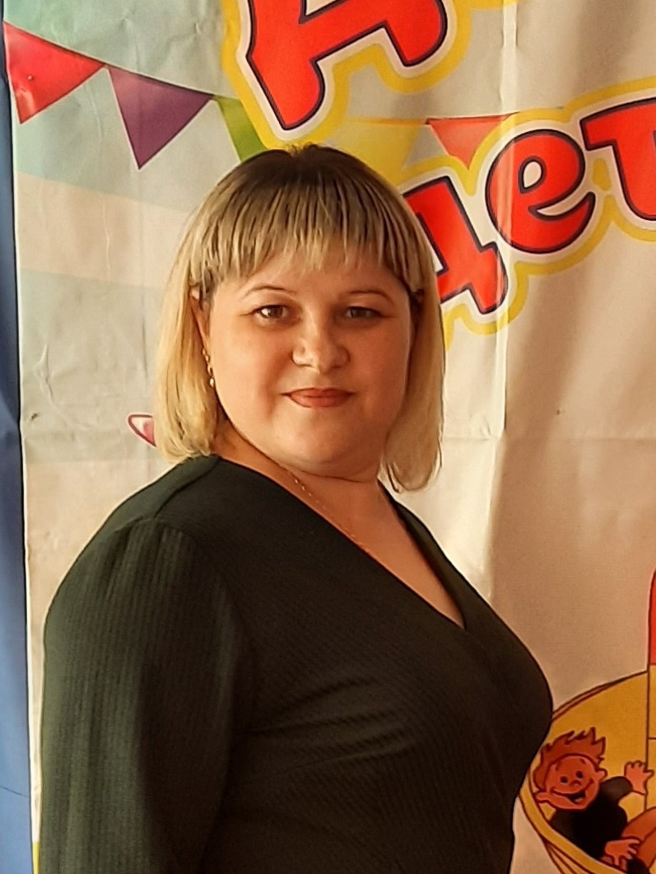
МИНИСТЕРСТВО ОБРАЗОВАНИЯ РЕСПУБЛИКИ МОРДОВИЯ ПОРТФОЛИО Казеровой Ларисы Викторовны, воспитателя муниципального дошкольного образовательного учреждения «Детский сад № 78 комбинированного вида» городского округа Саранск
Дата рождения: 25.09.1986 г.
Профессиональное образование: высшее, ГОУ ВПО «МГУ им.Н.П.Огарева», 2008 г.
Квалификация: Филолог. Преподаватель
По специальности: «Филология»
№ диплома: ВСГ № 3105649
Дата выдачи 28.06.2008 г.
Переподготовка: ГБПОУ РМ «Ичалковский педагогический колледж», 2017 г.
Программа «Дошкольное образование»
Стаж педагогической работы (по специальности): 13 лет
В данном учреждении: 13 лет
Общий трудовой стаж: 14 лет
Наличие квалификационной категории: первая
Дата последней аттестации: 14.03.2018 г.
Звание: не имеет

Slide 2
Представление инновационного педагогического опыта на сайте МДОУ «Детский сад № 78 комбинированного вида»
«Духовно-нравственное воспитание детей дошкольного возраста, через проектную деятельность»
https://ds78sar.schoolrm.ru/sveden/employees/11208/211652/?bitrix_include_areas=N&clear_cache=Y

Slide 3
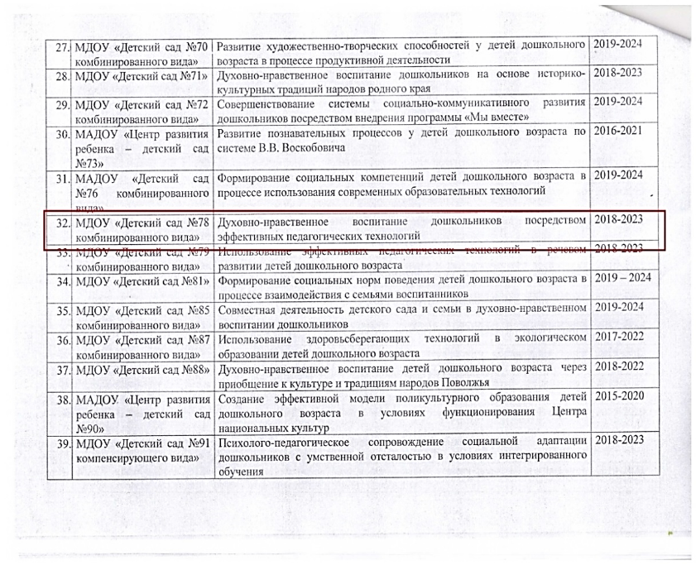
1. Участие в инновационной (экспериментальной) деятельности

Slide 4
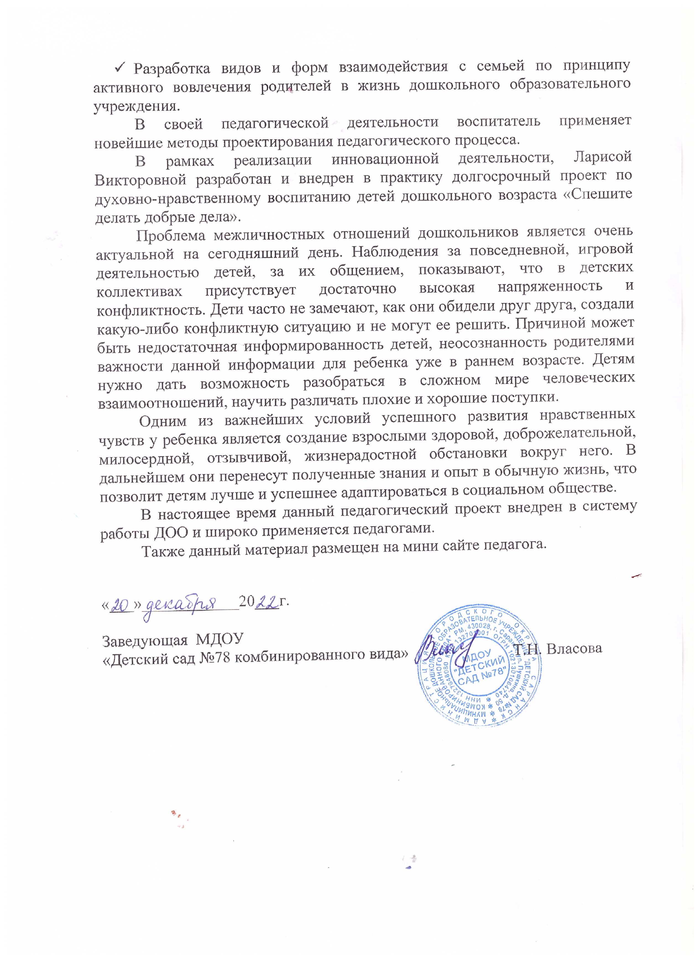

Slide 5
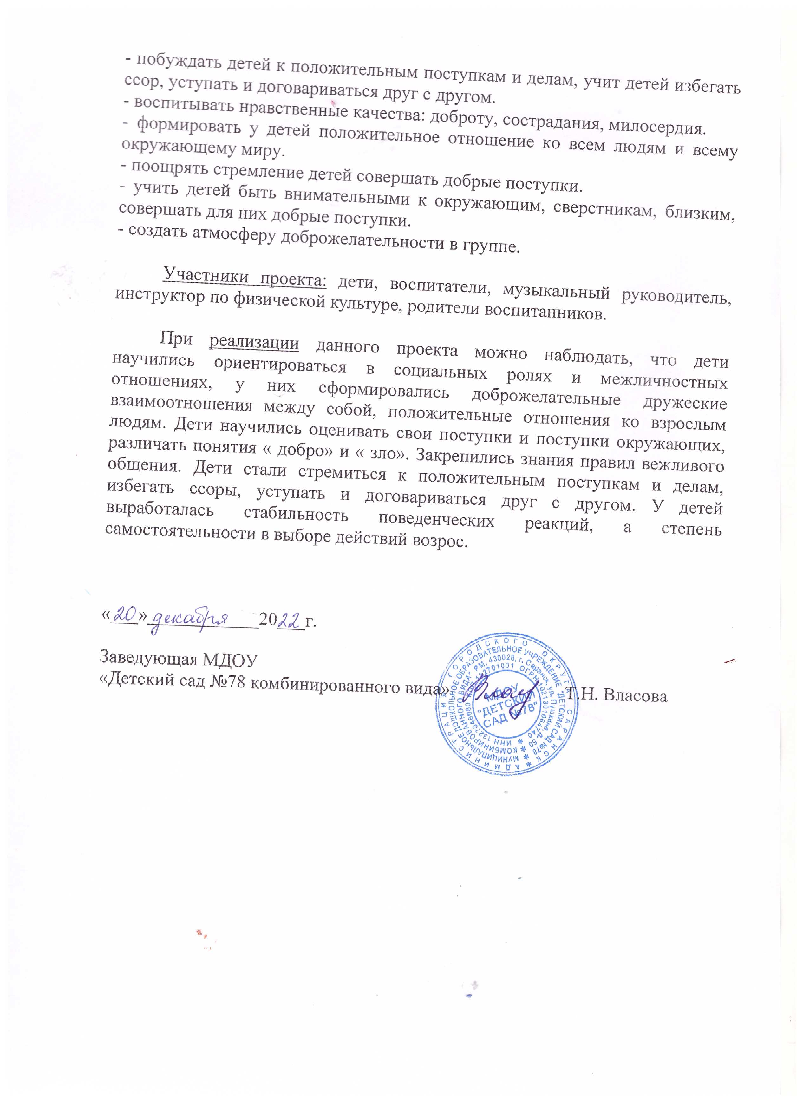

Slide 6
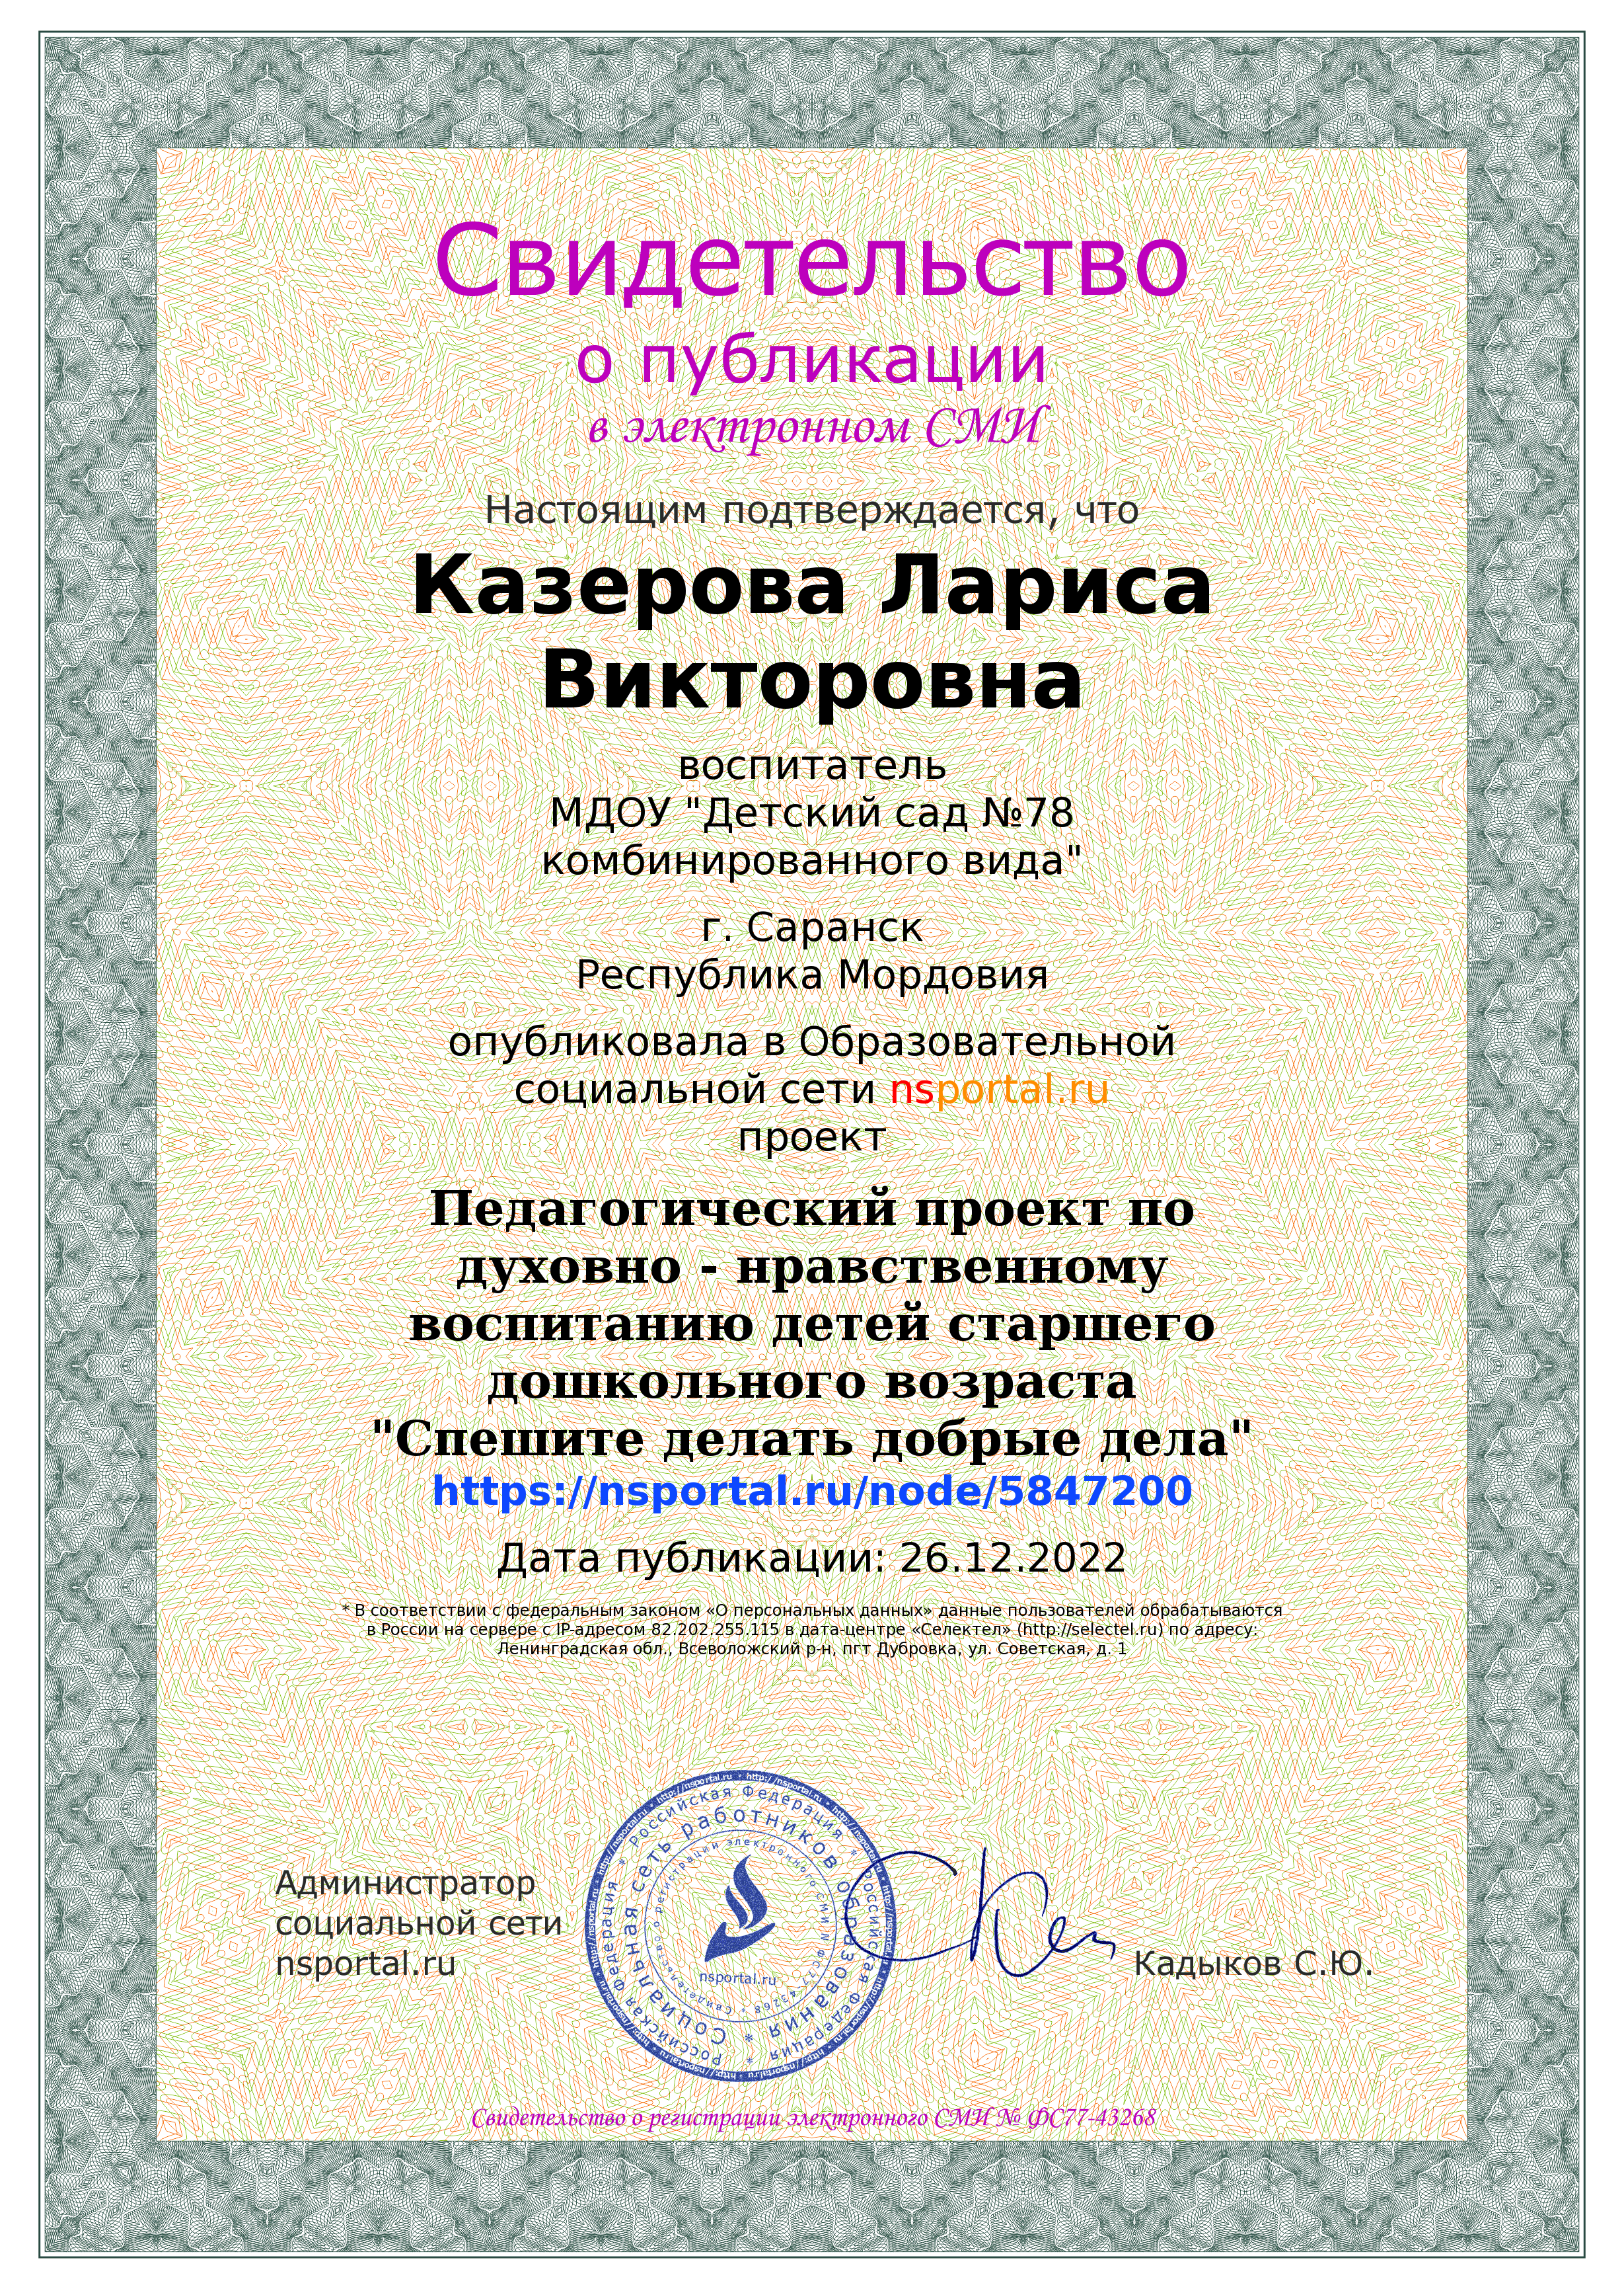
https://socpedagog13.edurm.ru/users/17585

Slide 7
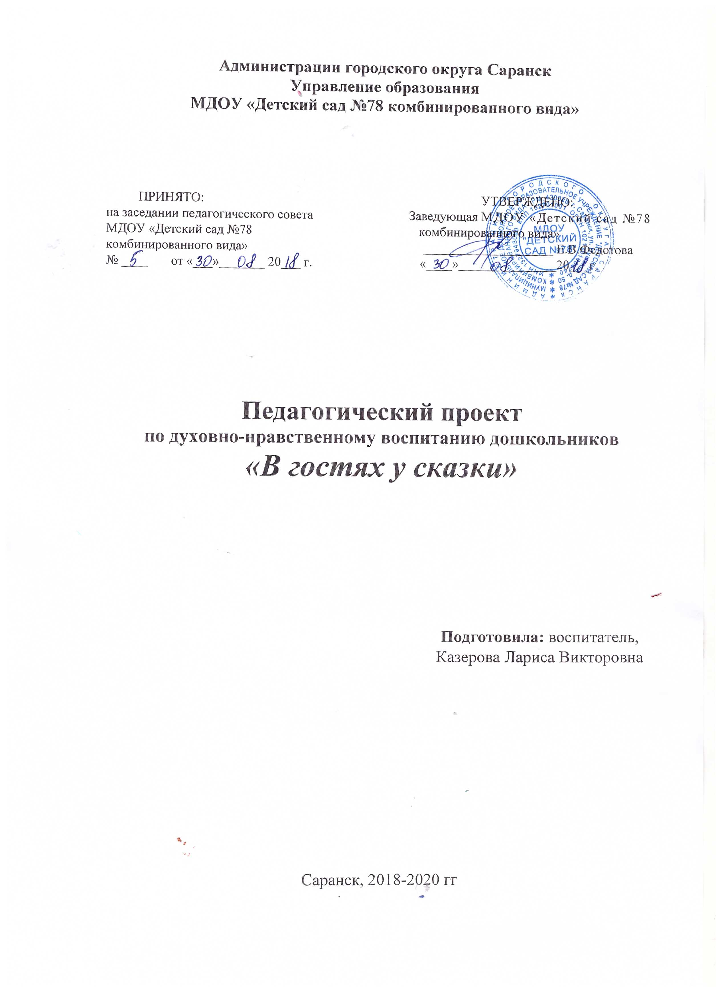

Slide 8
2. Наставничество

Slide 9
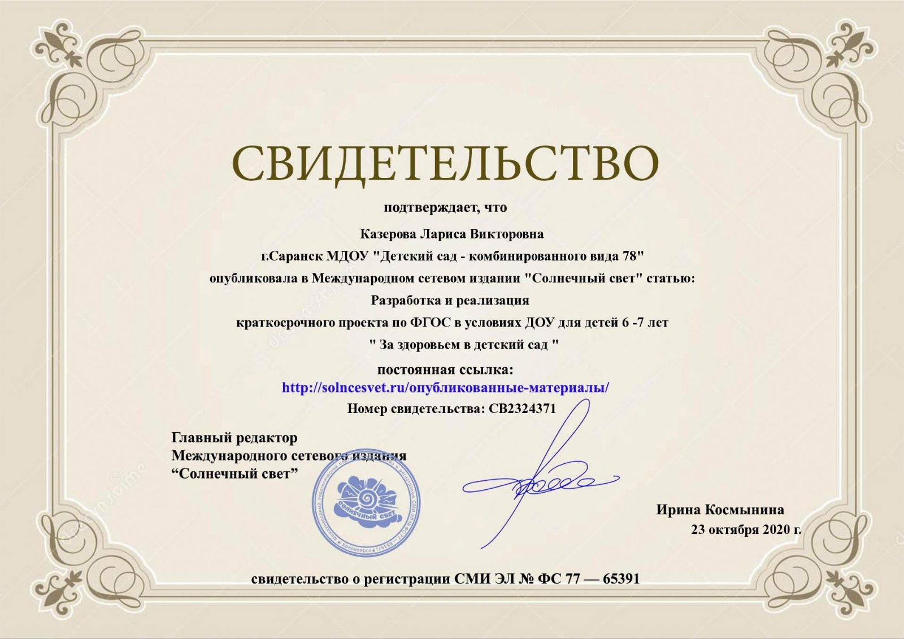
3. Наличие публикаций
https://socpedagog13.edurm.ru/users/17585
https://nsportal.ru/kazerova-larisa-viktorovna

Slide 10
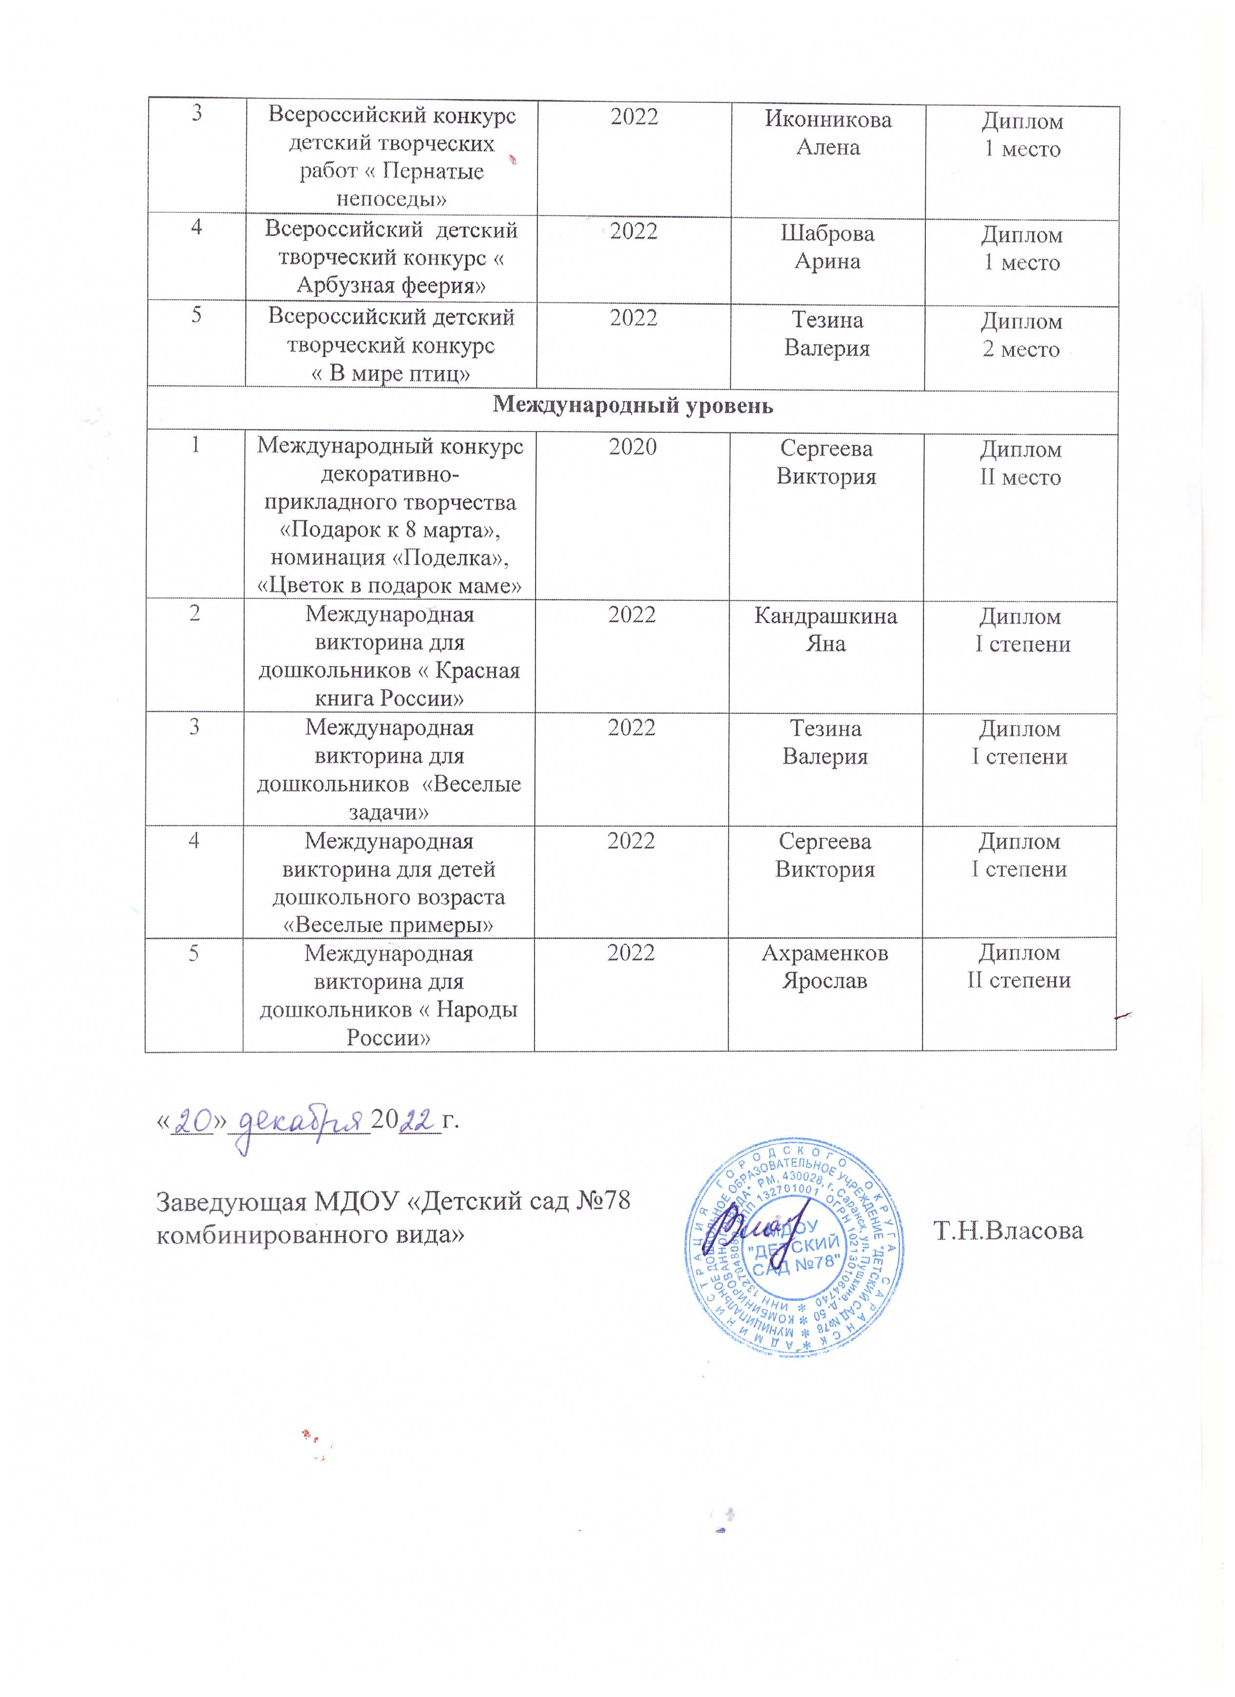
4. Результаты участия воспитанников в конкурсах, выставках, турнирах, соревнованиях, акциях, фестивалях

Slide 11
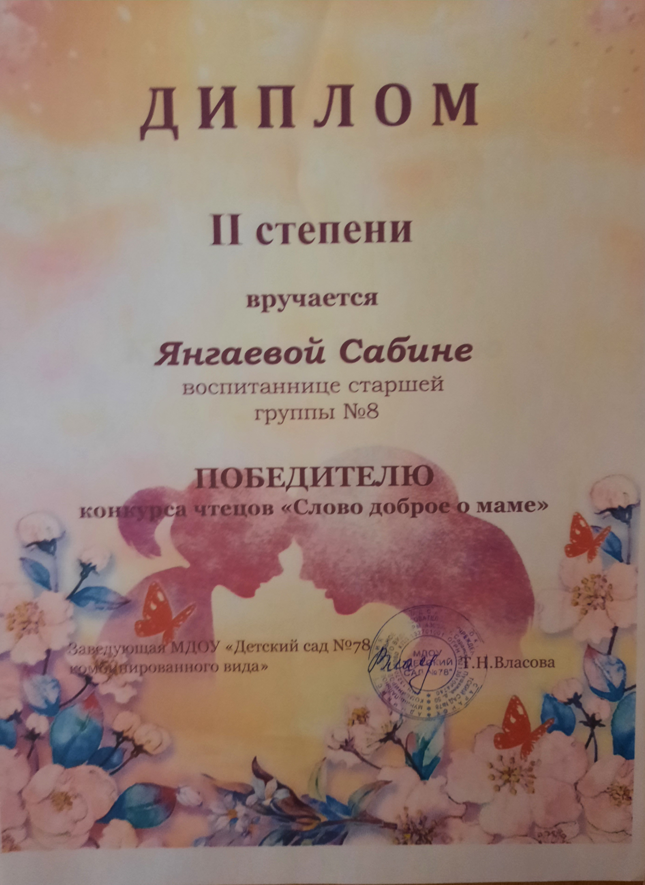
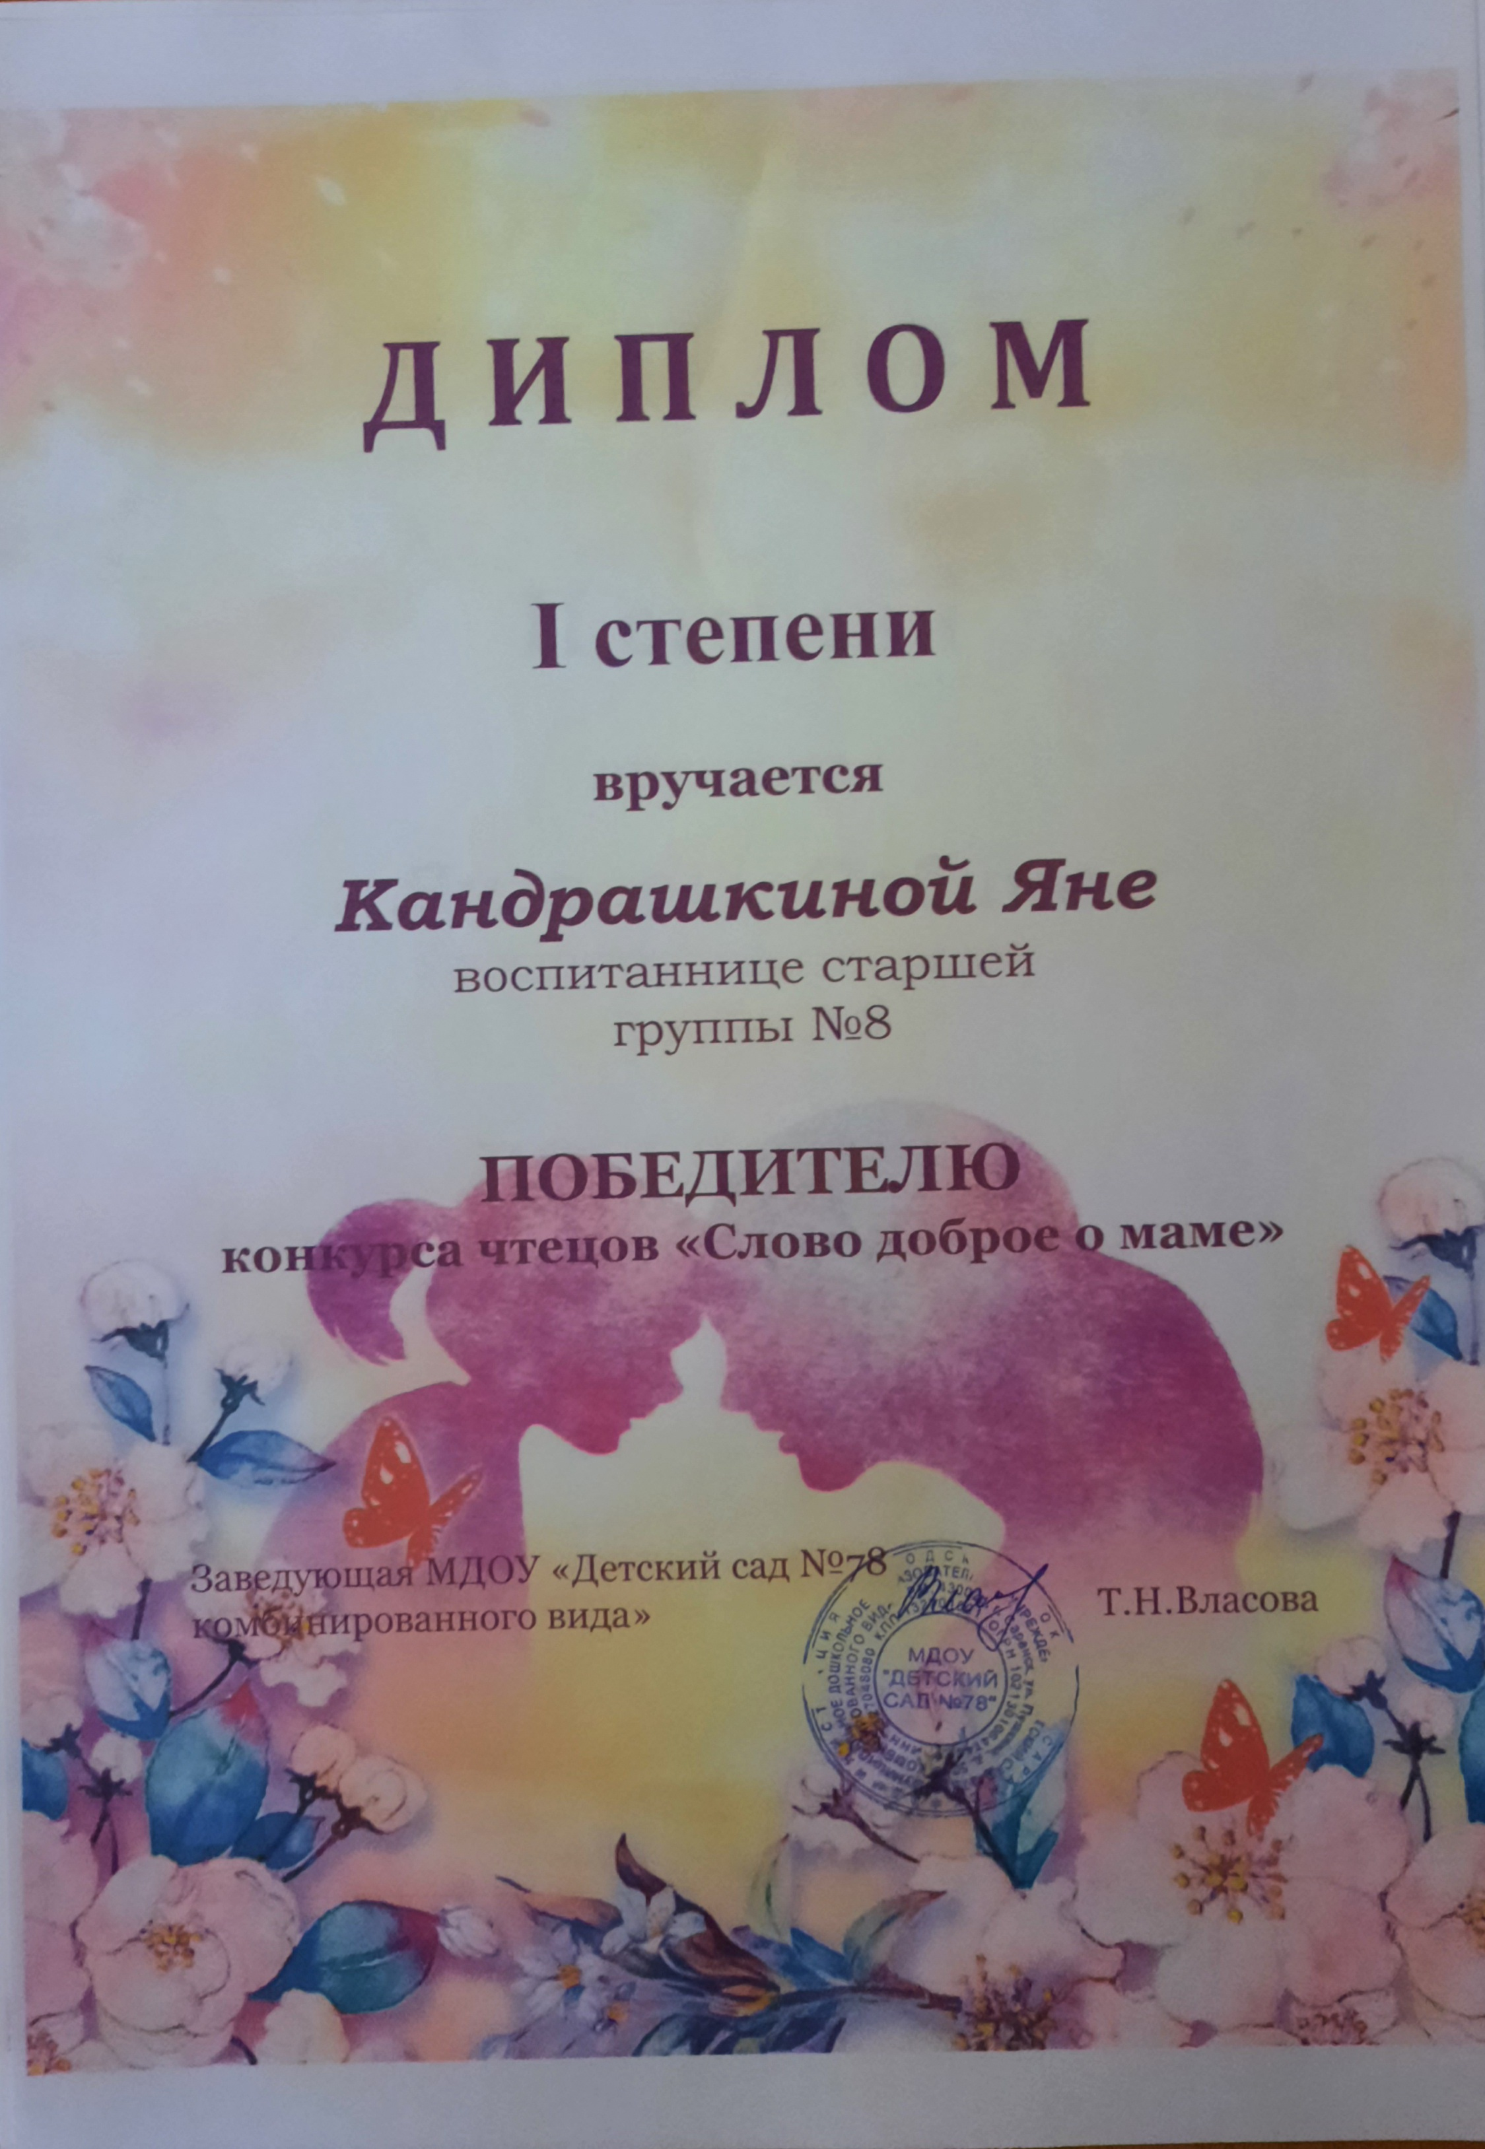
Уровень организации

Slide 12
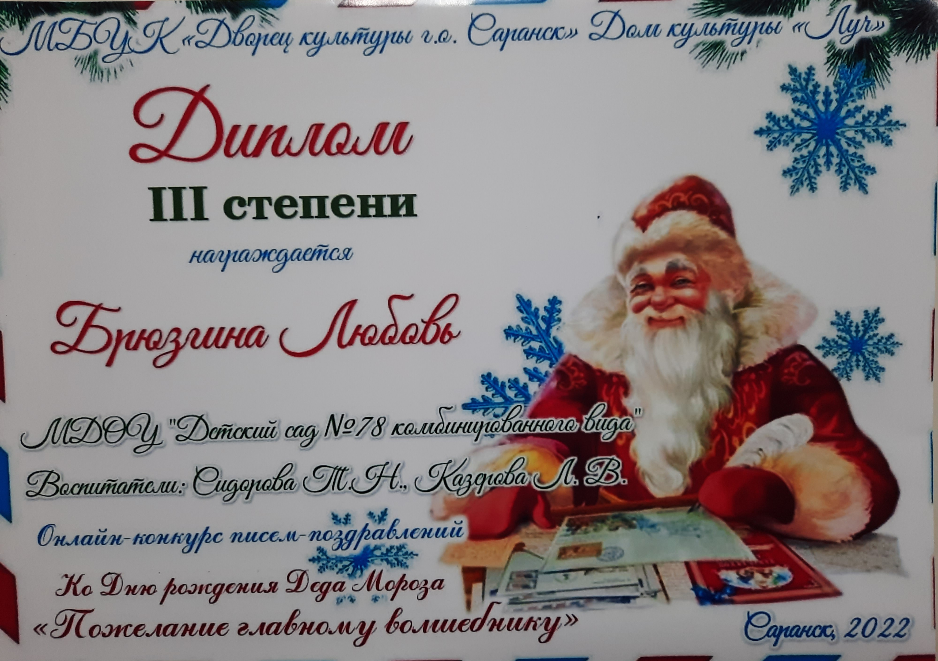
Муниципальный уровень

Slide 13
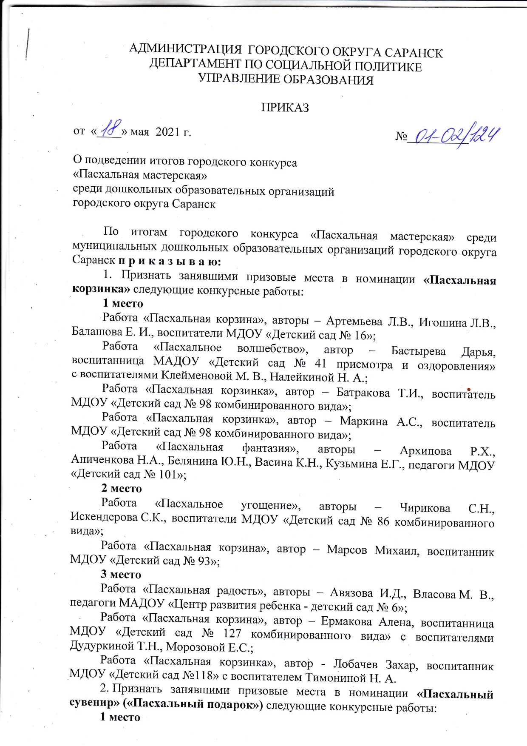
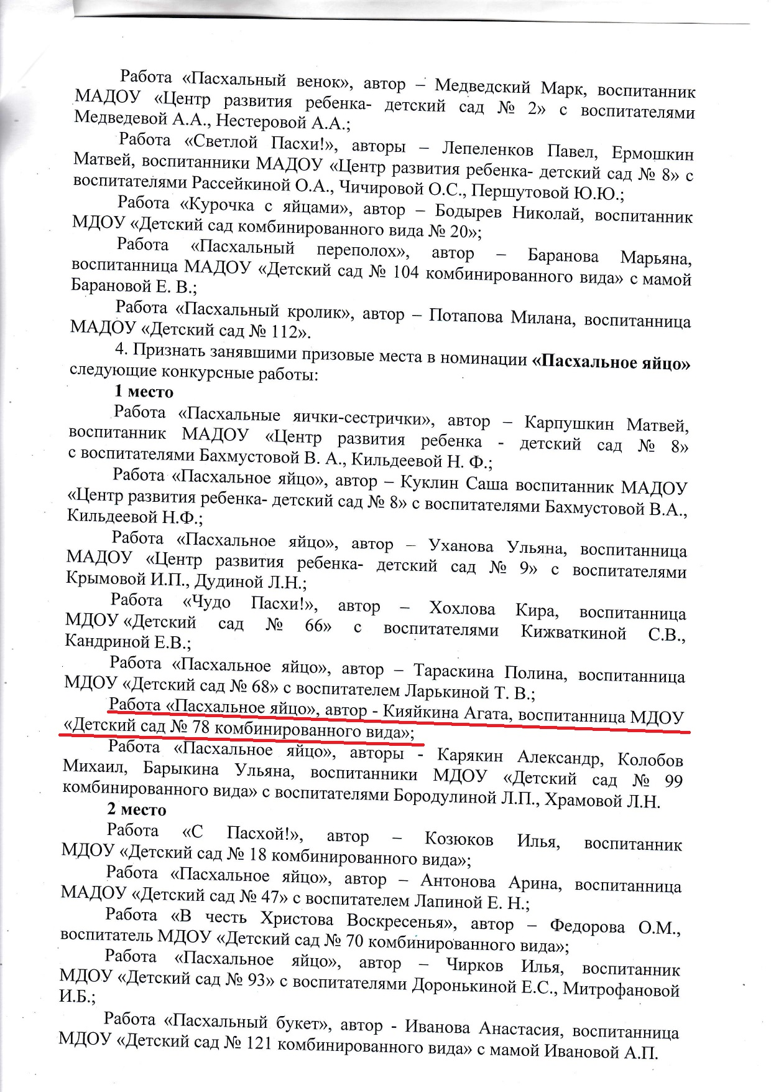
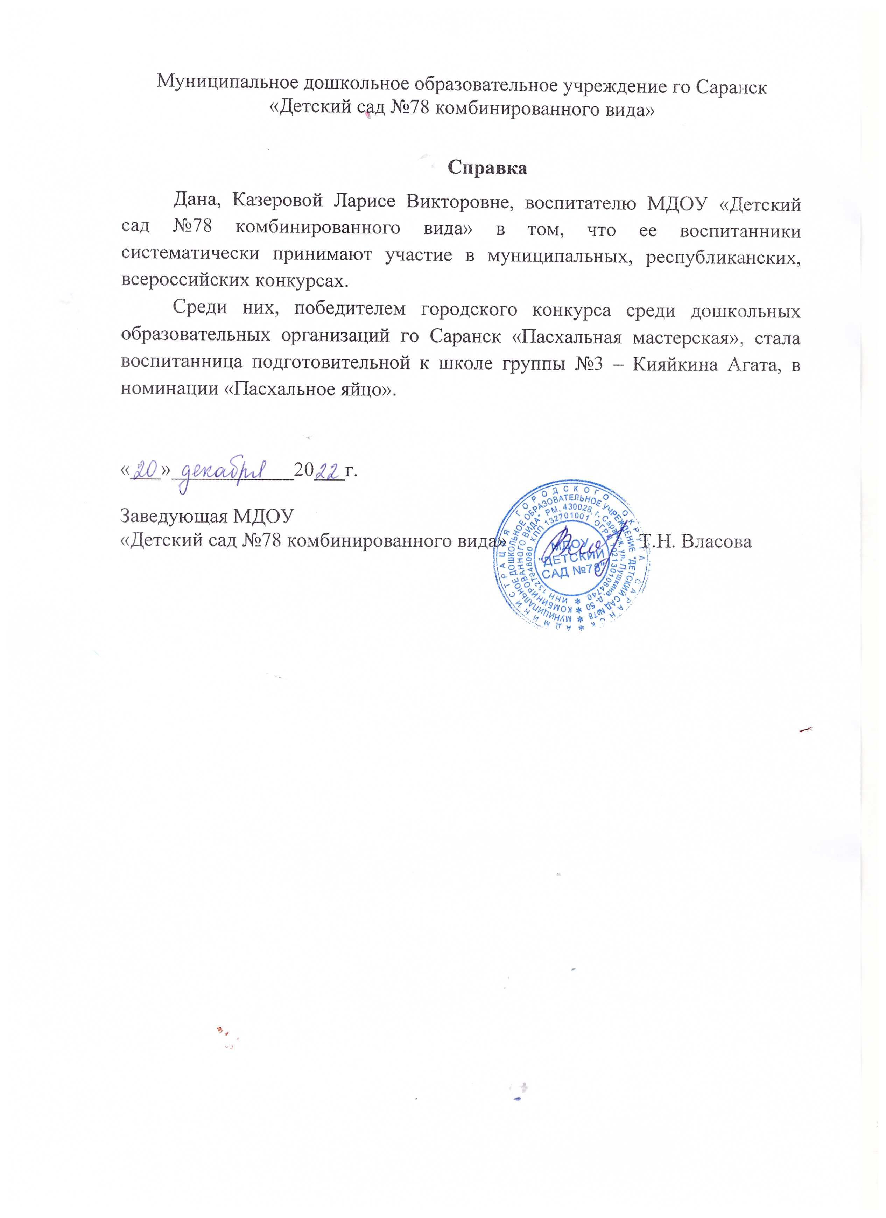
Муниципальный уровень

Slide 14
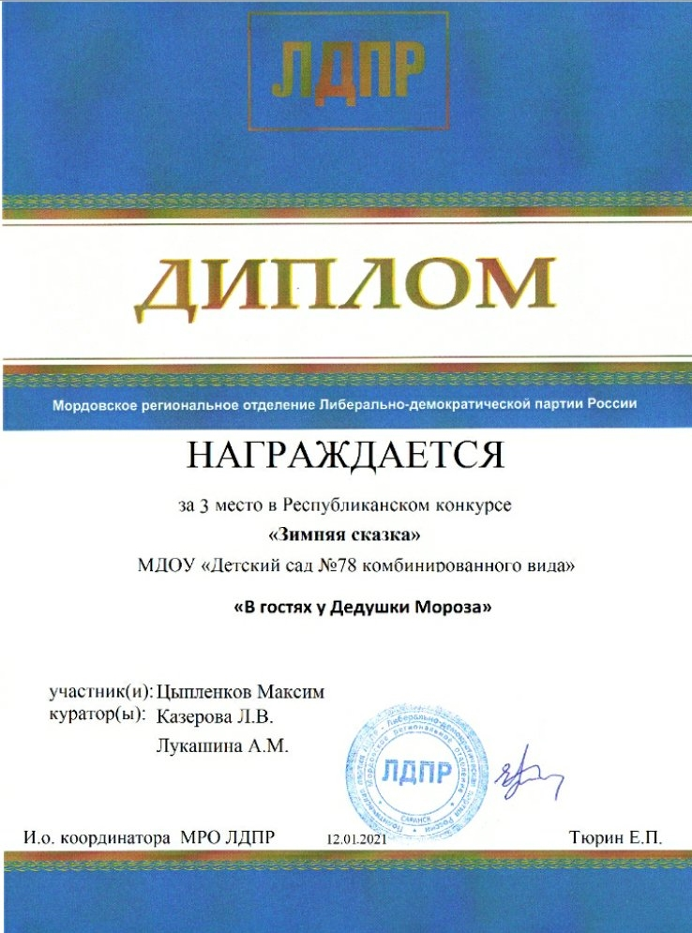
Республиканский уровень

Slide 15
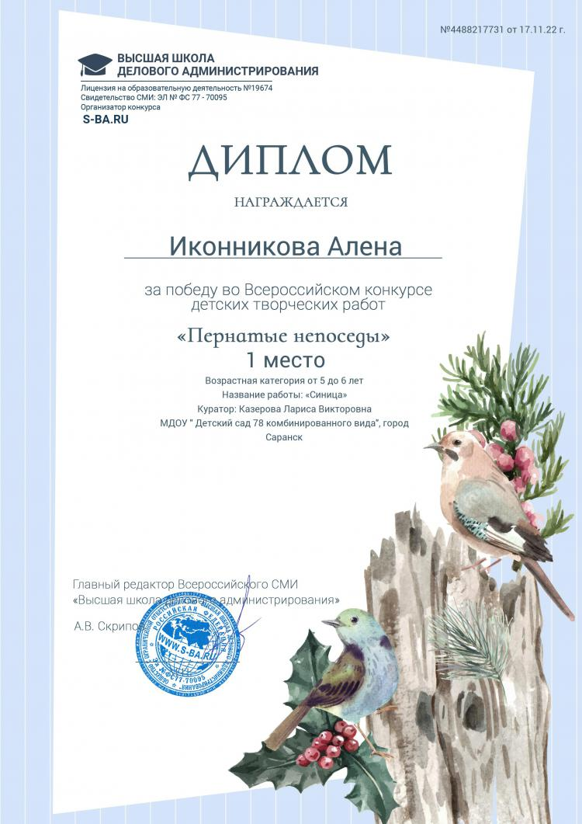
Российский уровень

Slide 16
Международный уровень

Slide 17
5. Наличие авторских программ, методических пособий

Slide 18
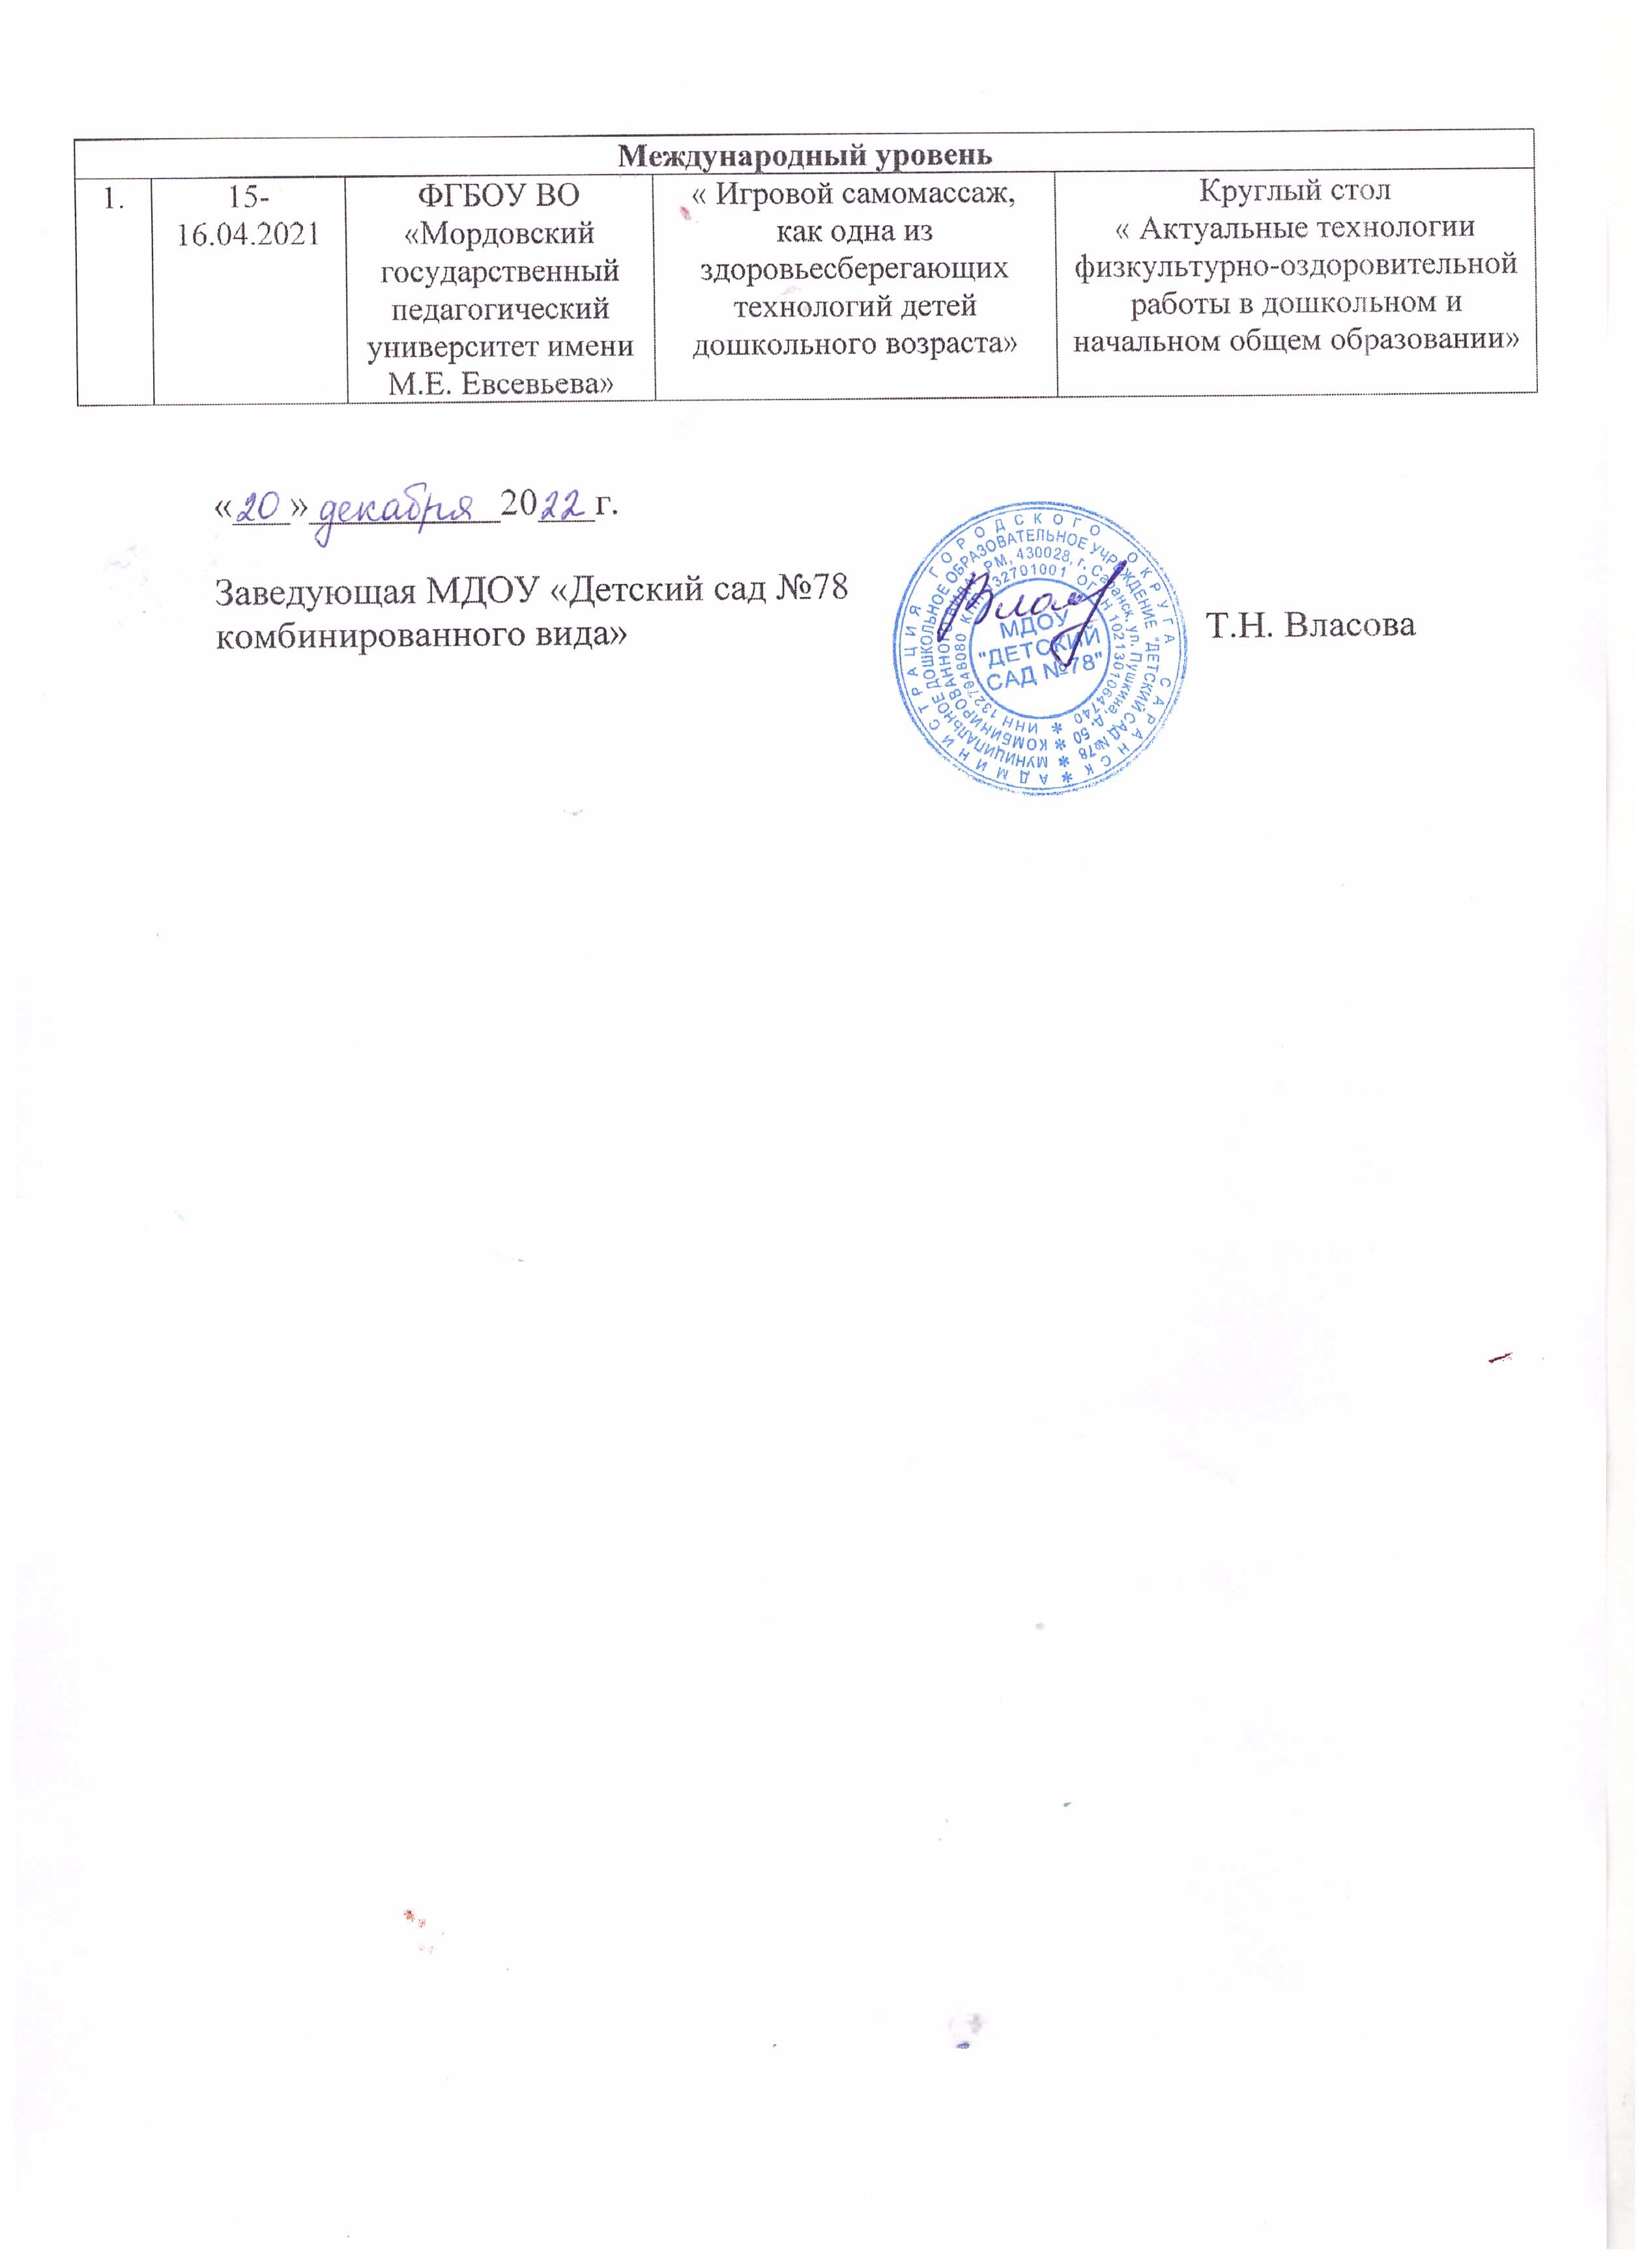
6. Выступление на заседаниях методических советов, научно-практических конференциях, педагогических чтениях, семинарах, секциях, форумах, радиопередачах (очно)

Slide 19
Республиканский уровень

Slide 20
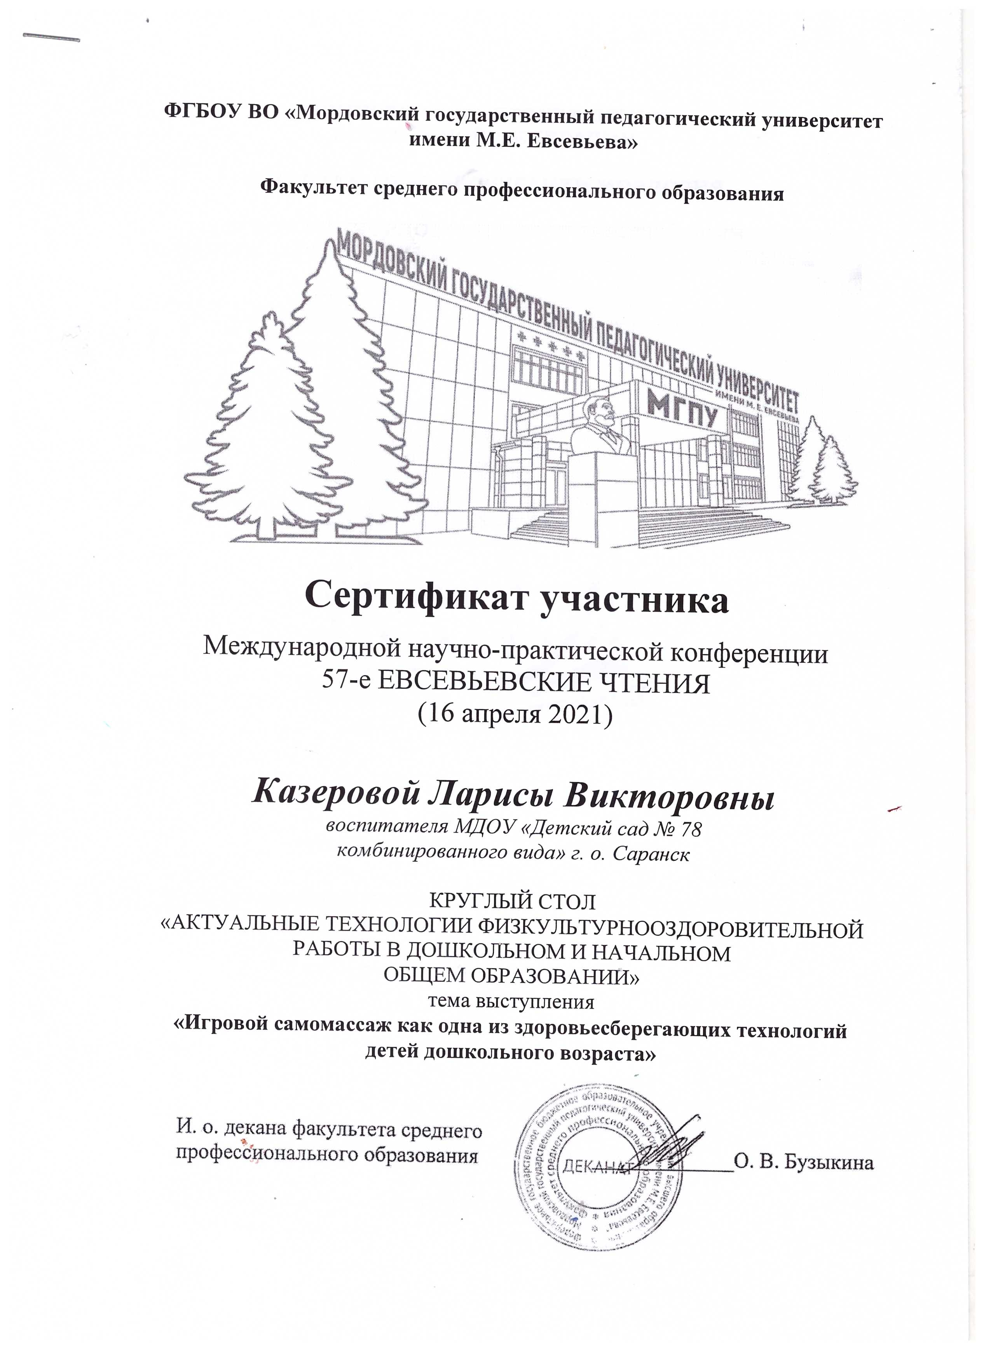
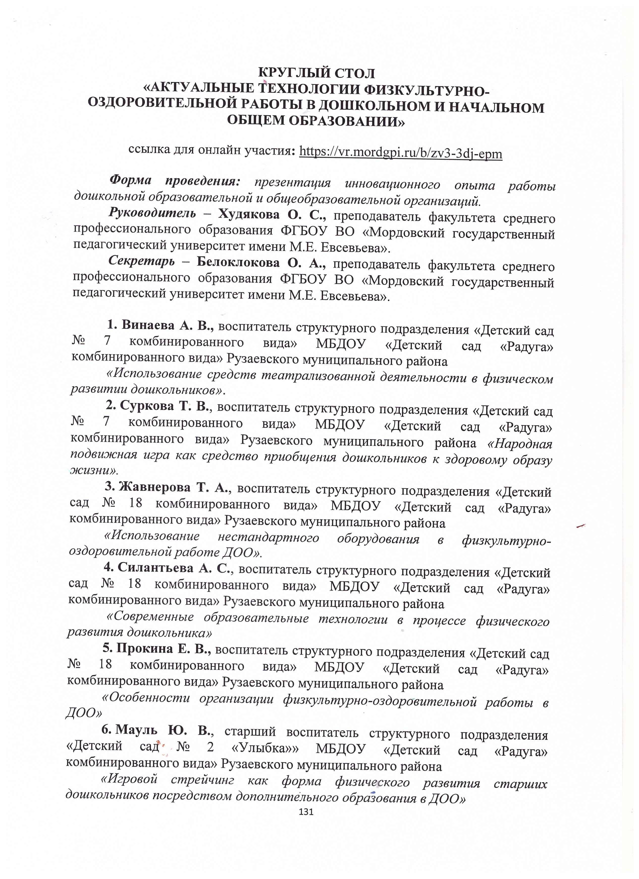
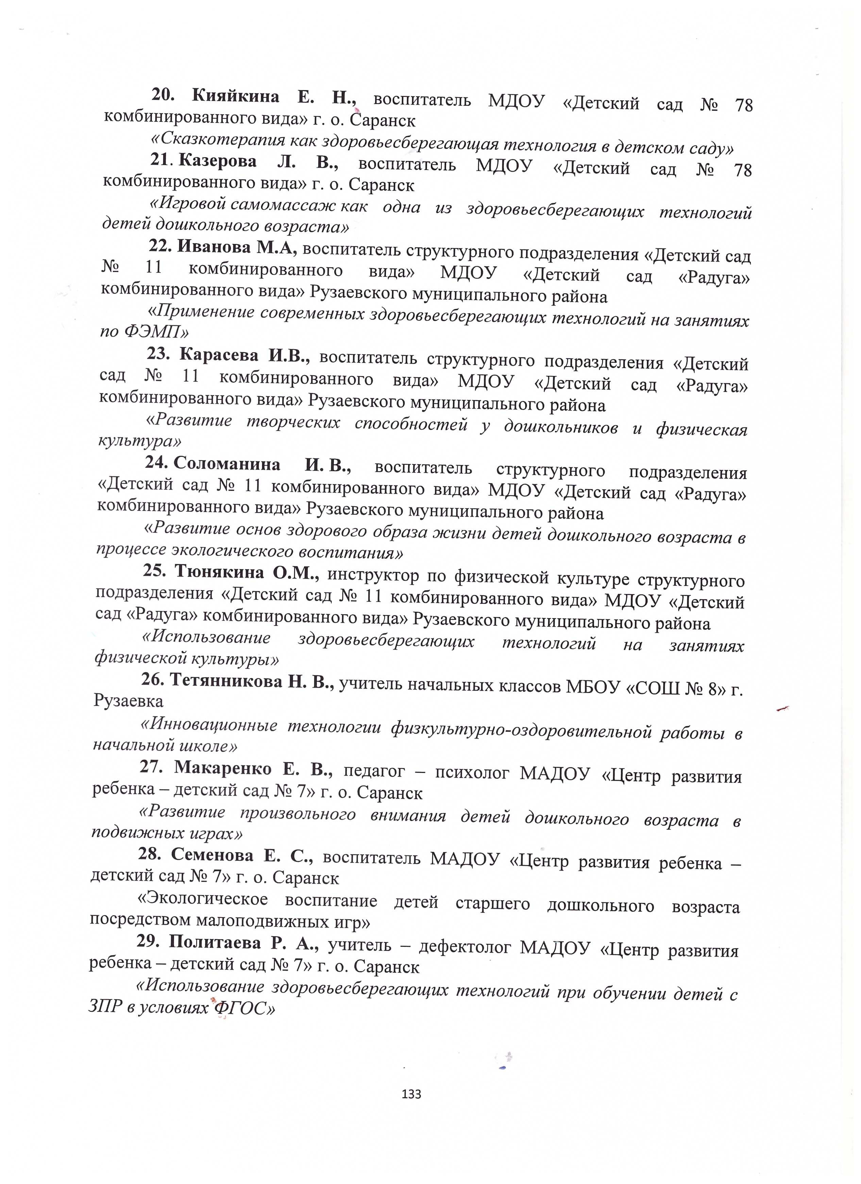
Международный уровень

Slide 21
7. Проведение открытых занятий, мастер-классов, мероприятий

Slide 22
8. Экспертная деятельность

Slide 23
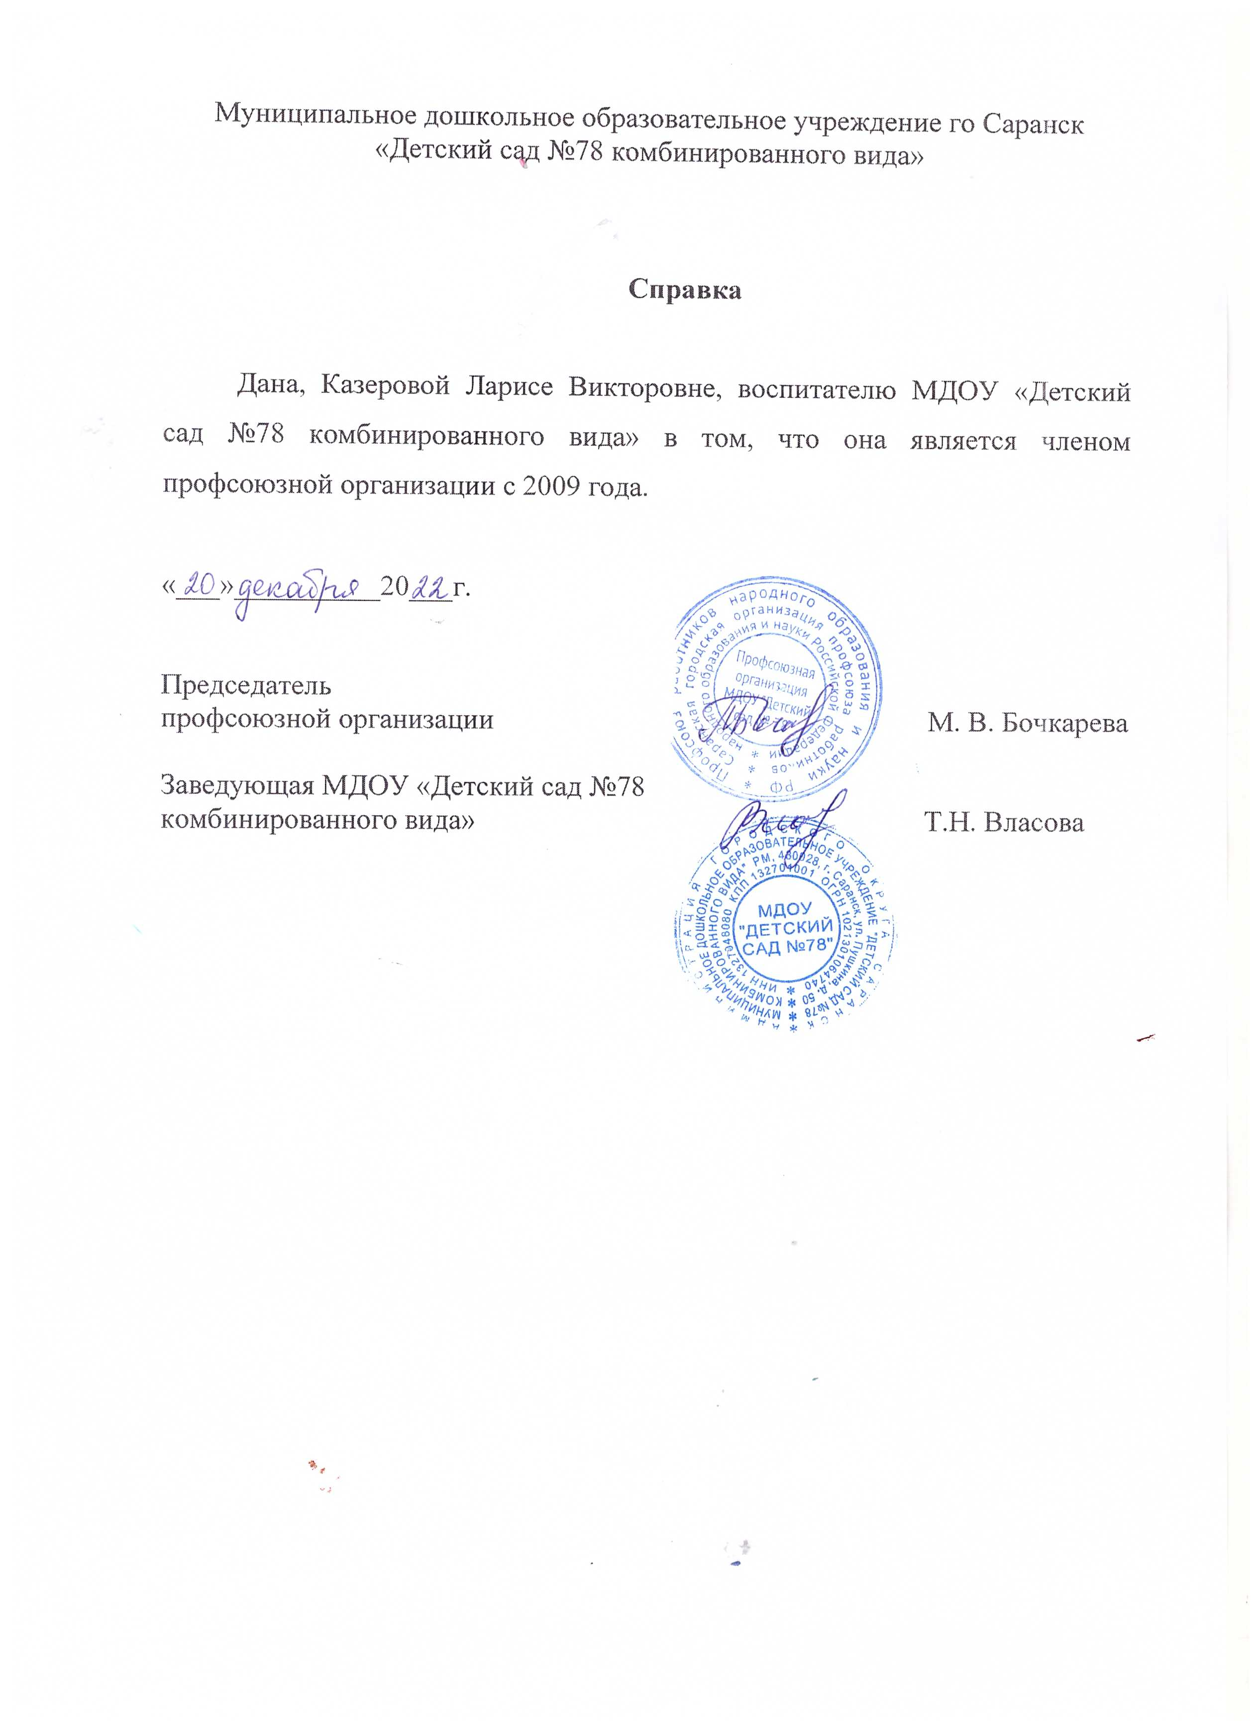
9. Общественно-педагогическая активность педагога: участие в комиссиях, педагогических сообществах, в жюри конкурсов

Slide 24
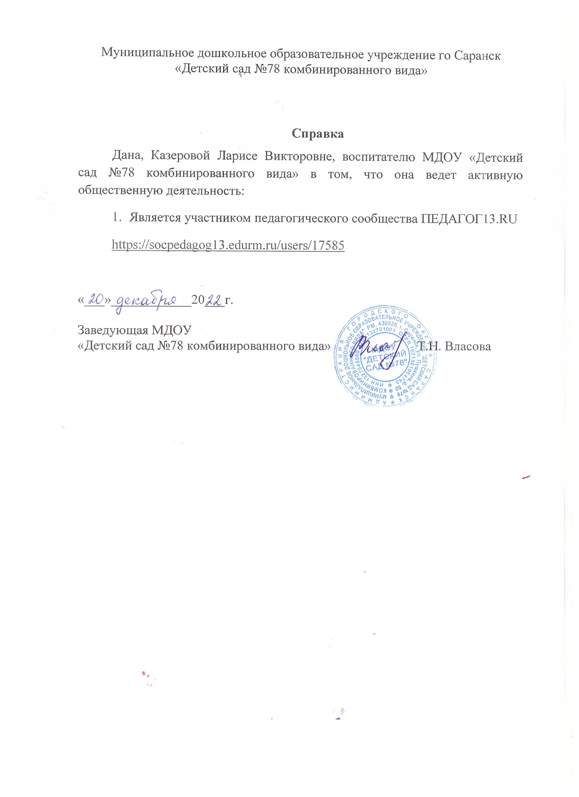
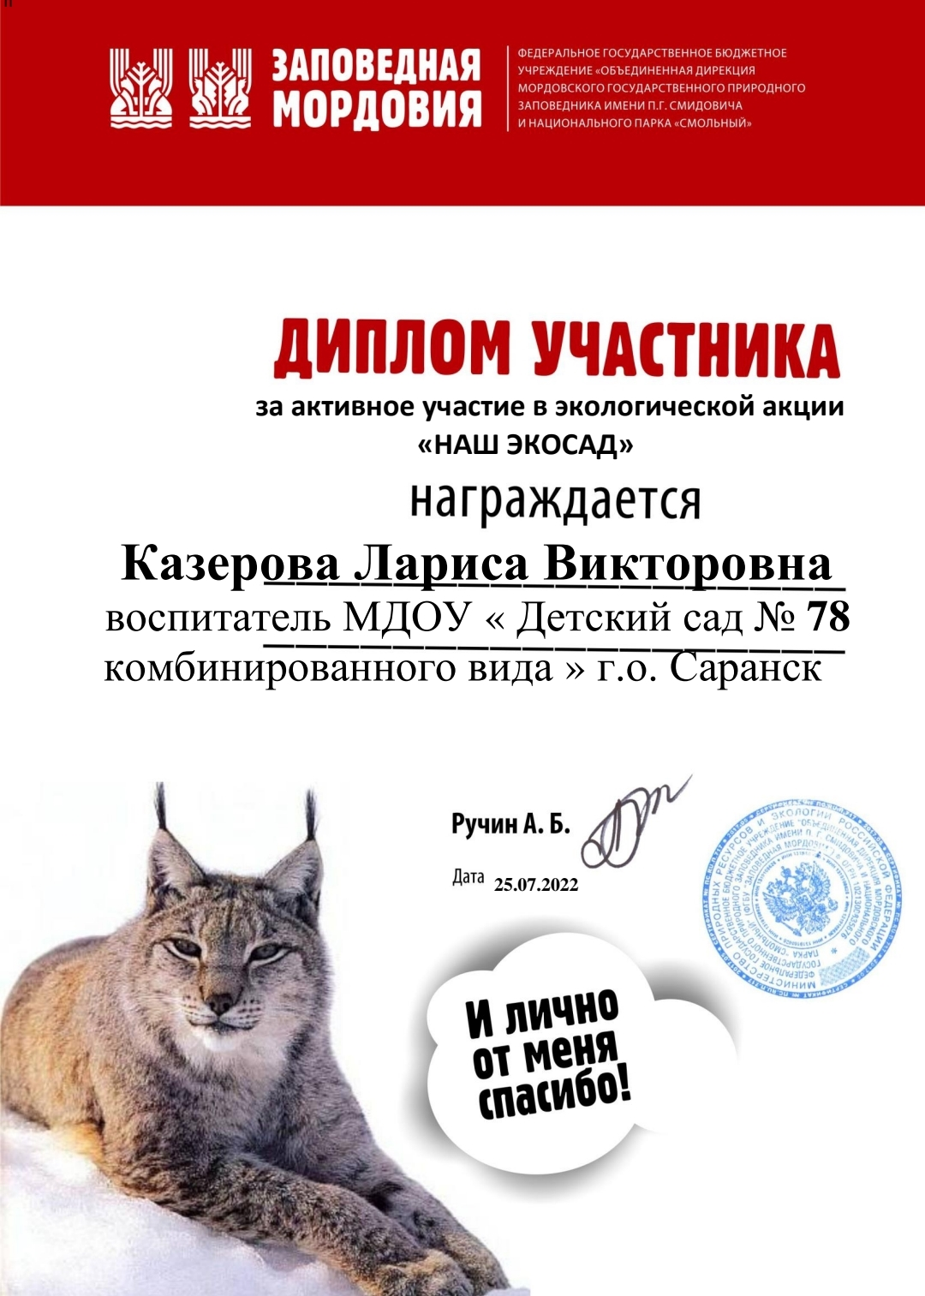
Республиканский уровень

Slide 25
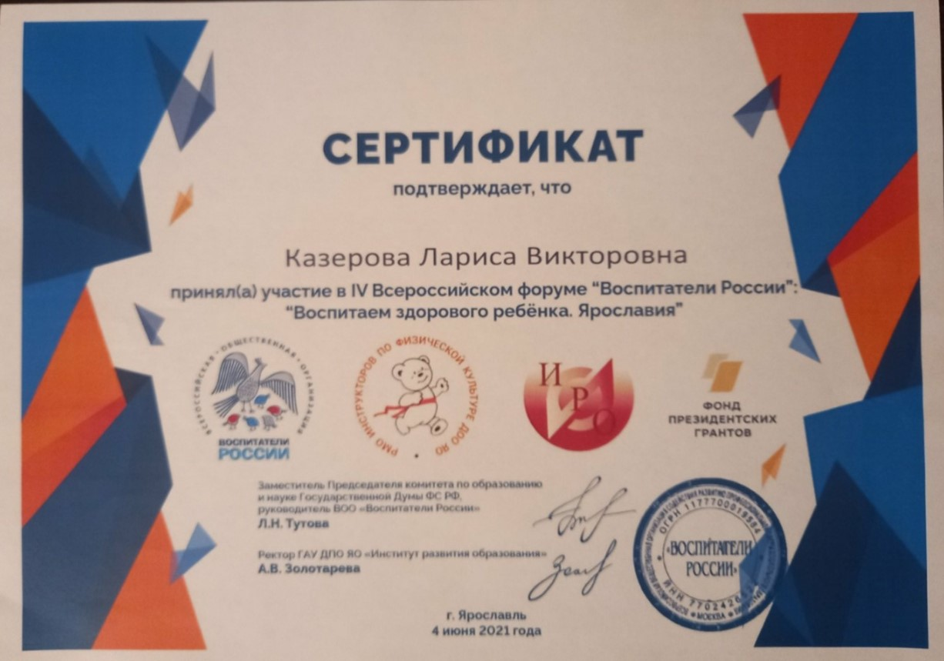
Всероссийский уровень

Slide 27
Международный уровень

Slide 28
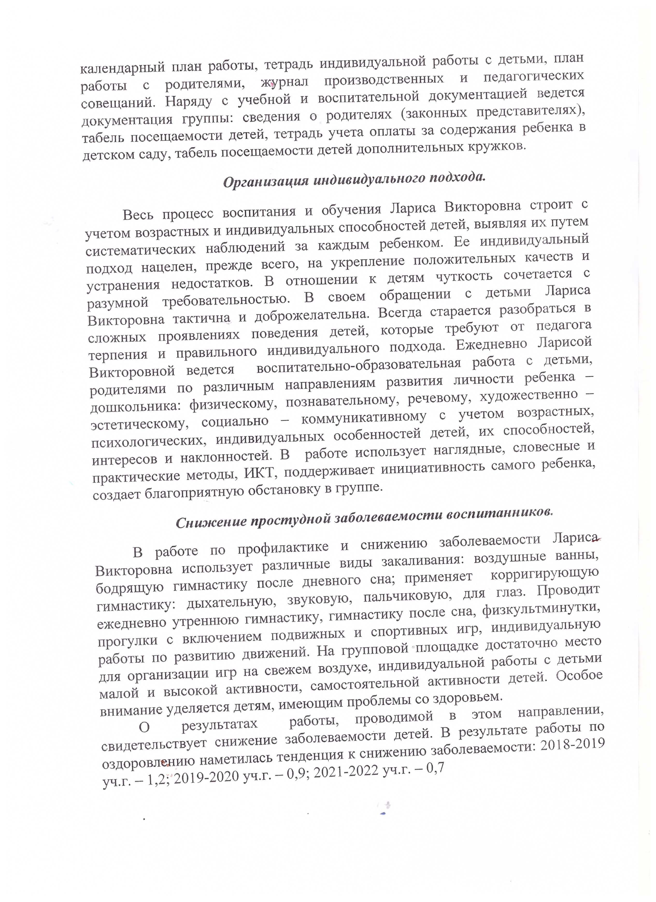
10. Позитивные результаты работы с воспитанниками

Slide 29
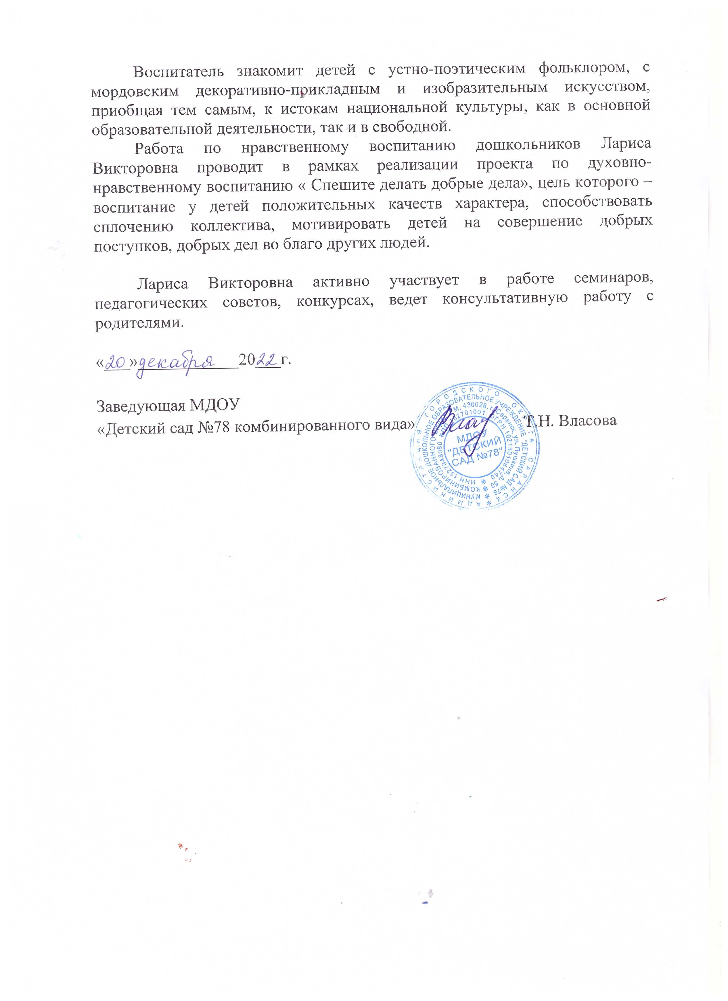

Slide 30
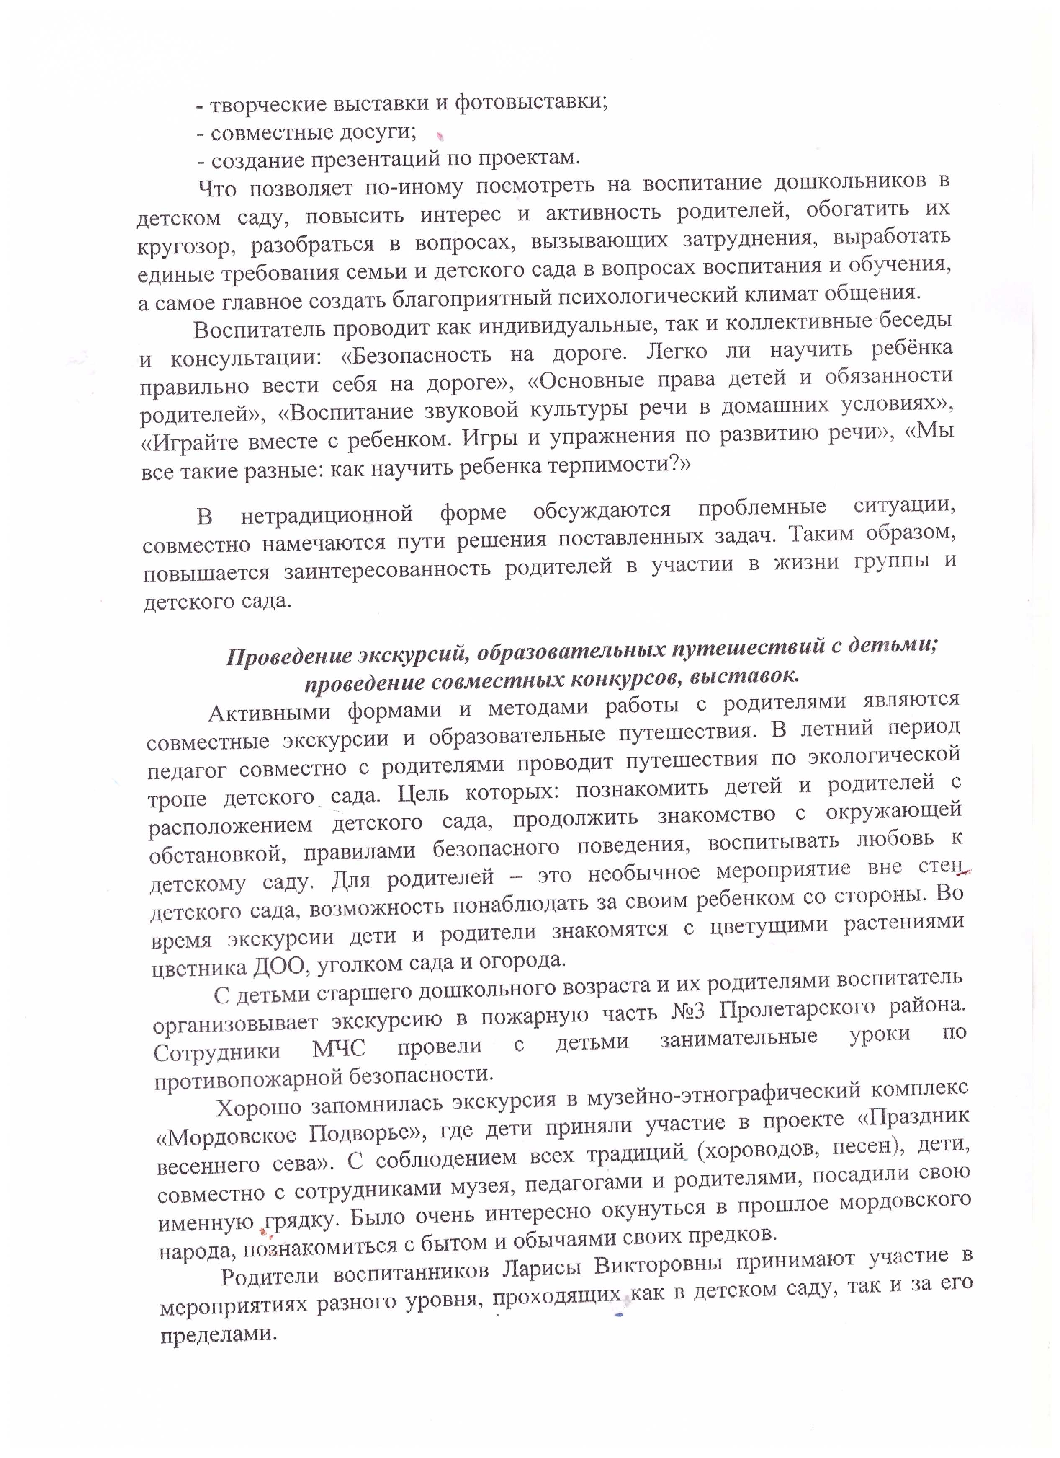
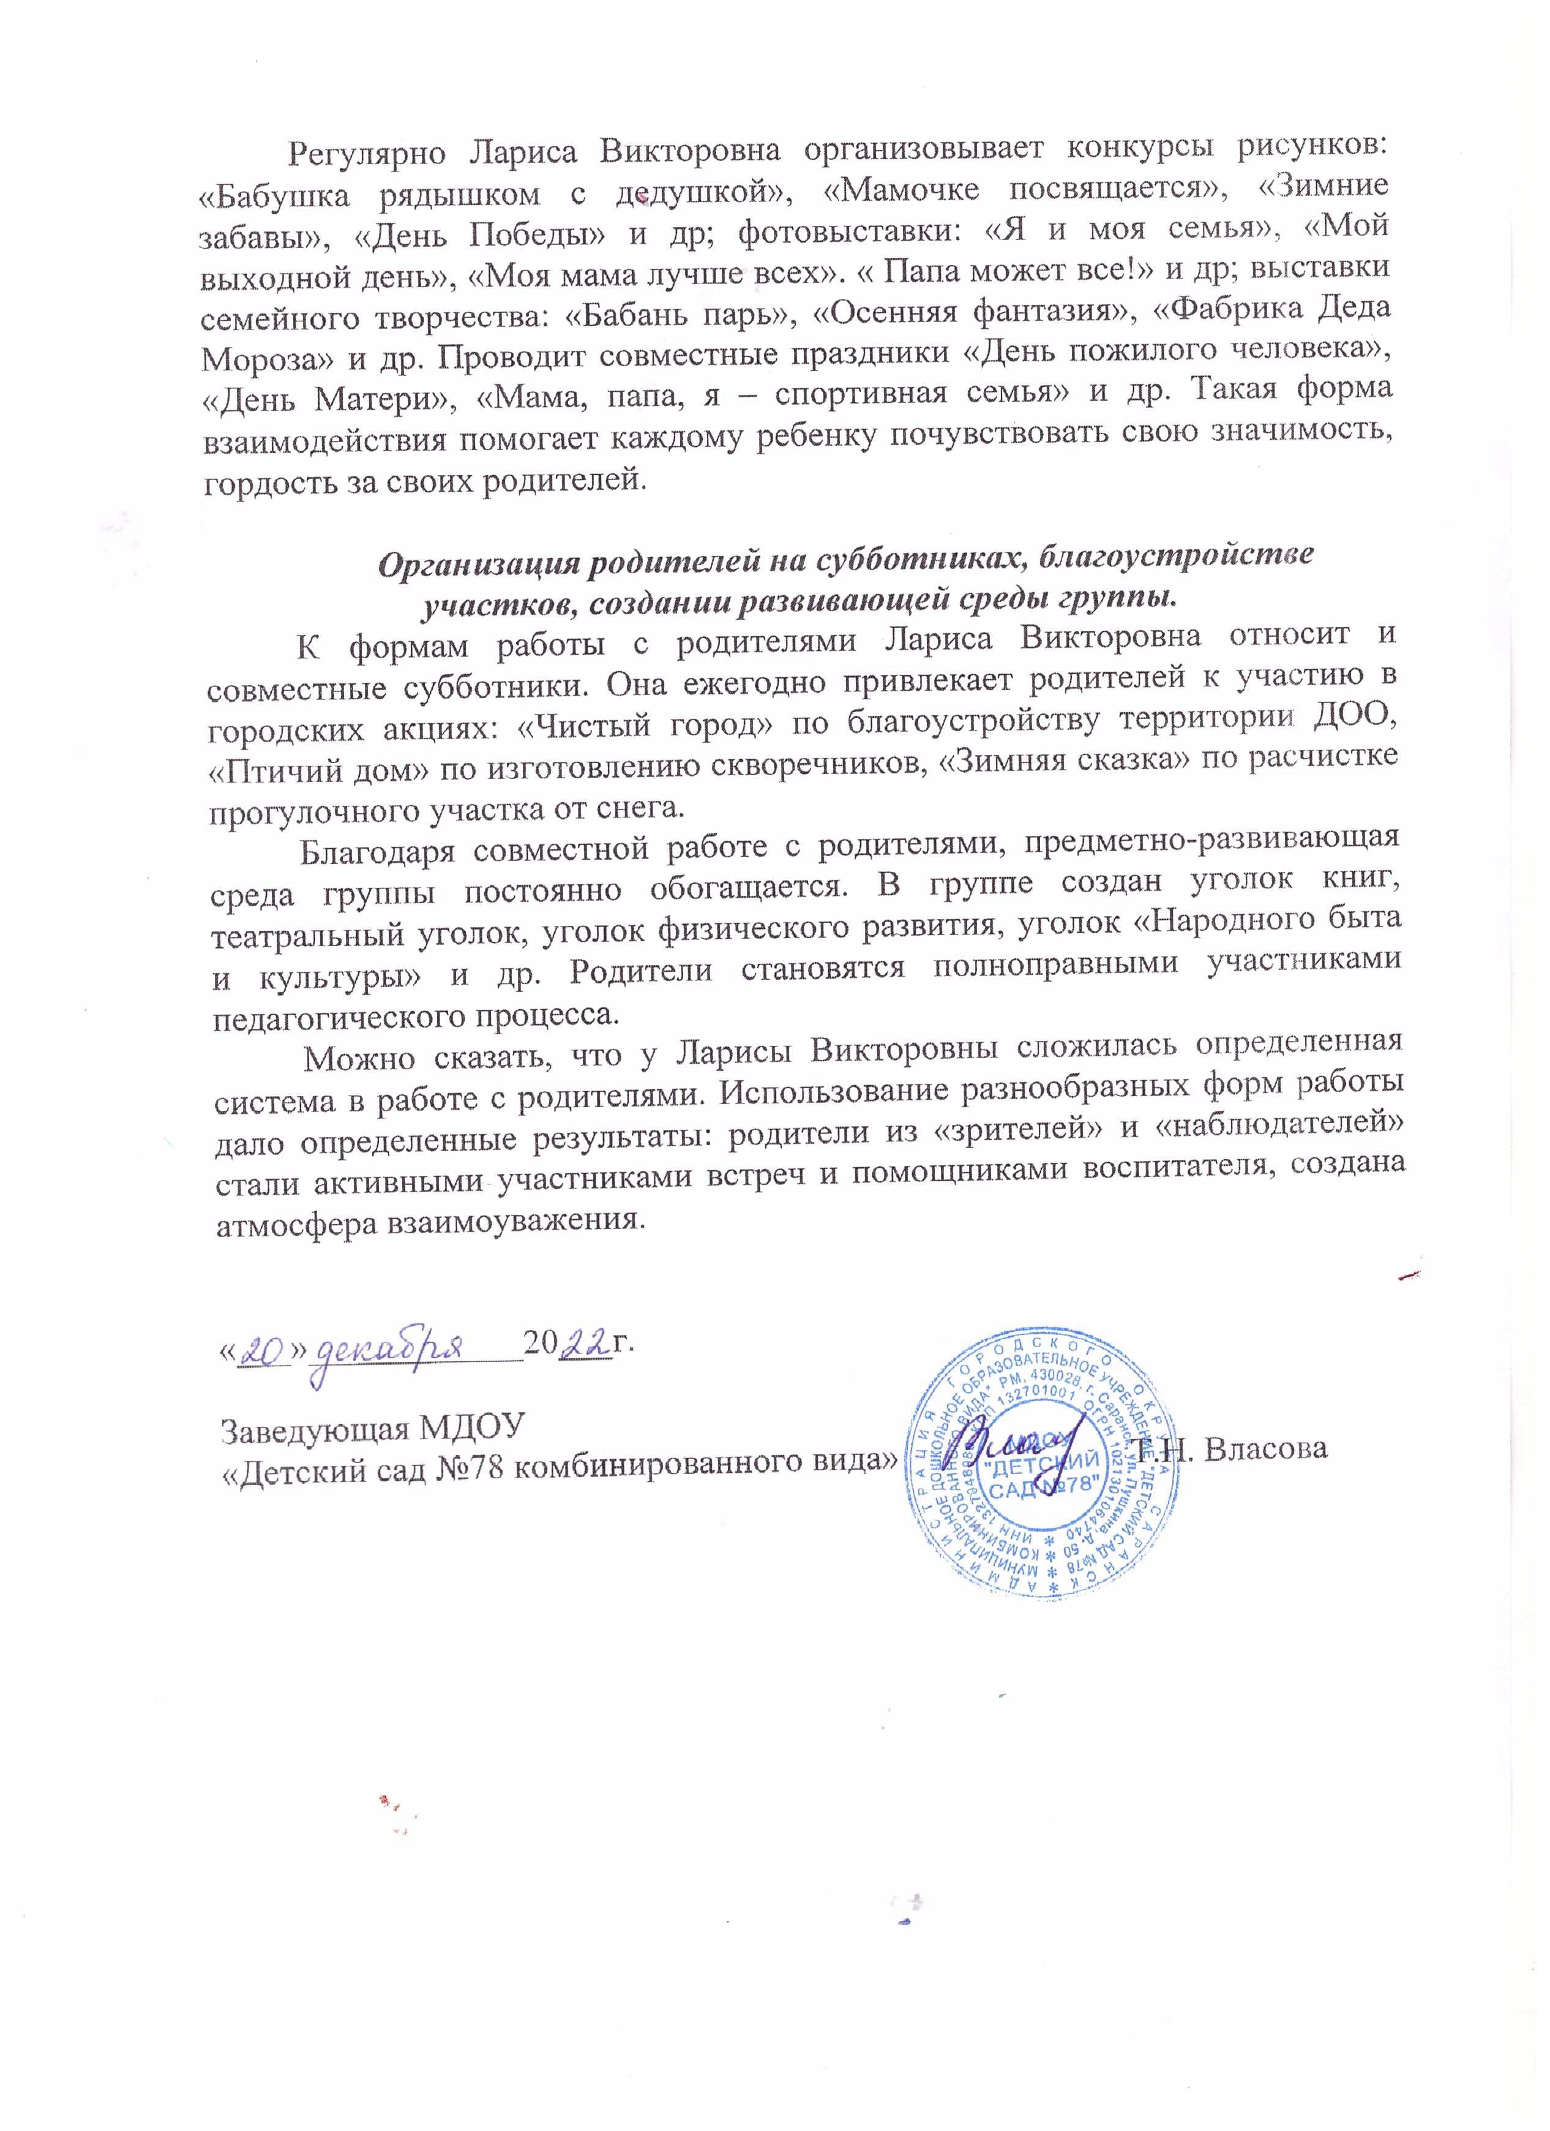
11. Качество взаимодействия с родителями:

Slide 31
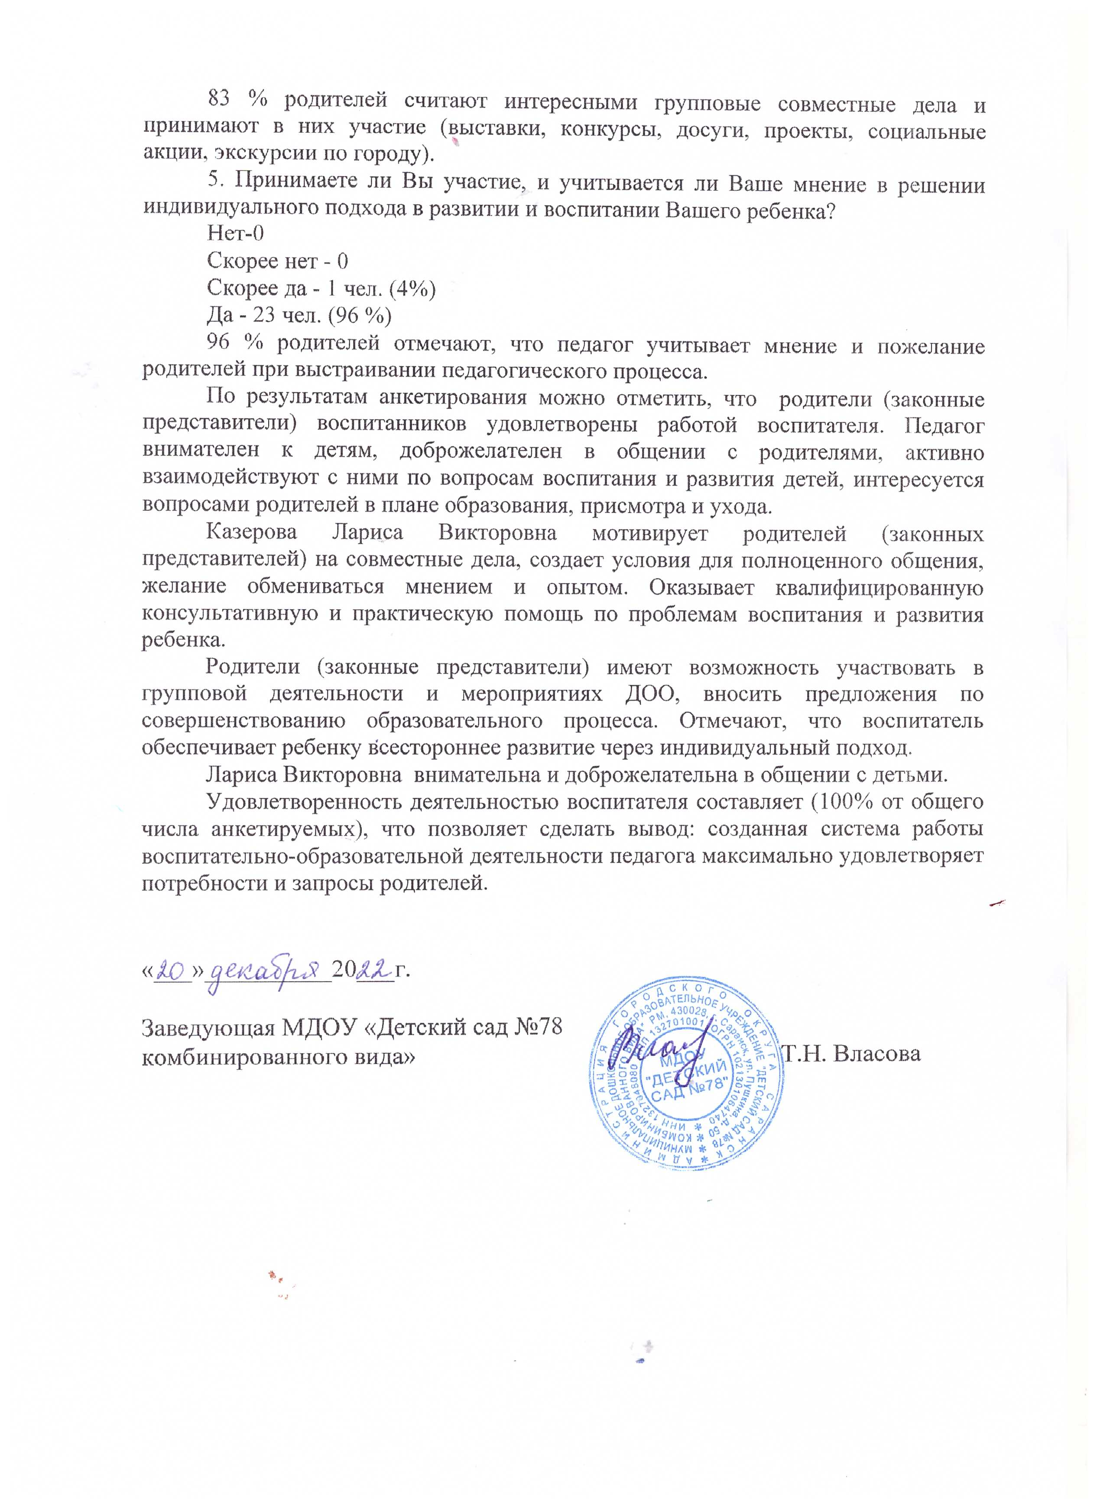

Slide 32
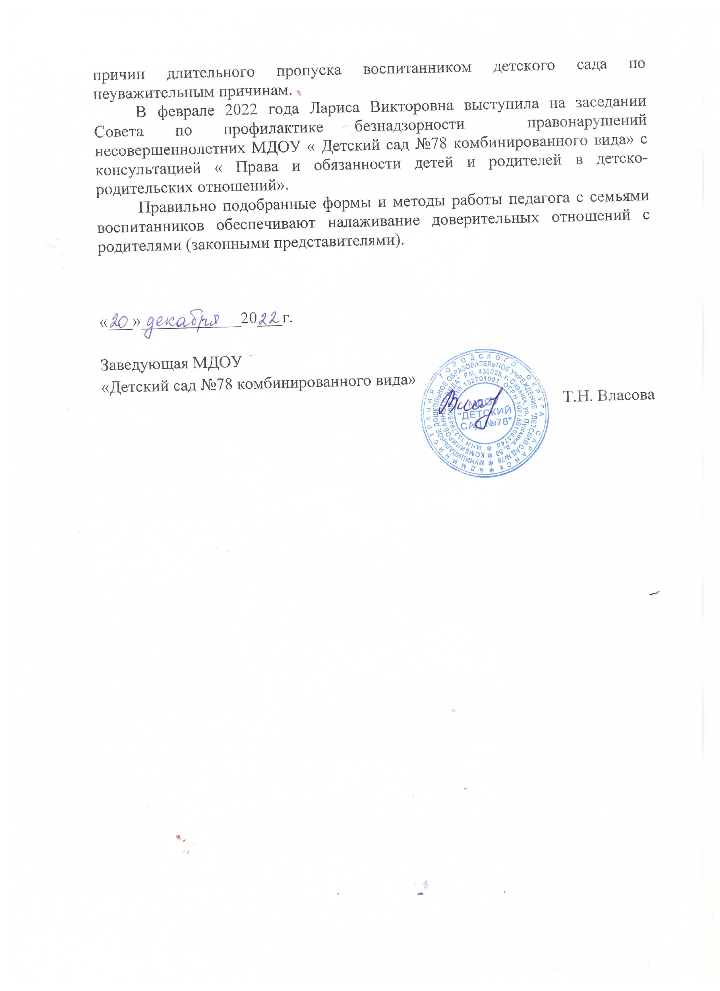
12. Работа с детьми из социально-неблагополучных семей

Slide 33
13. Участие педагога в профессиональных конкурсах

Slide 35
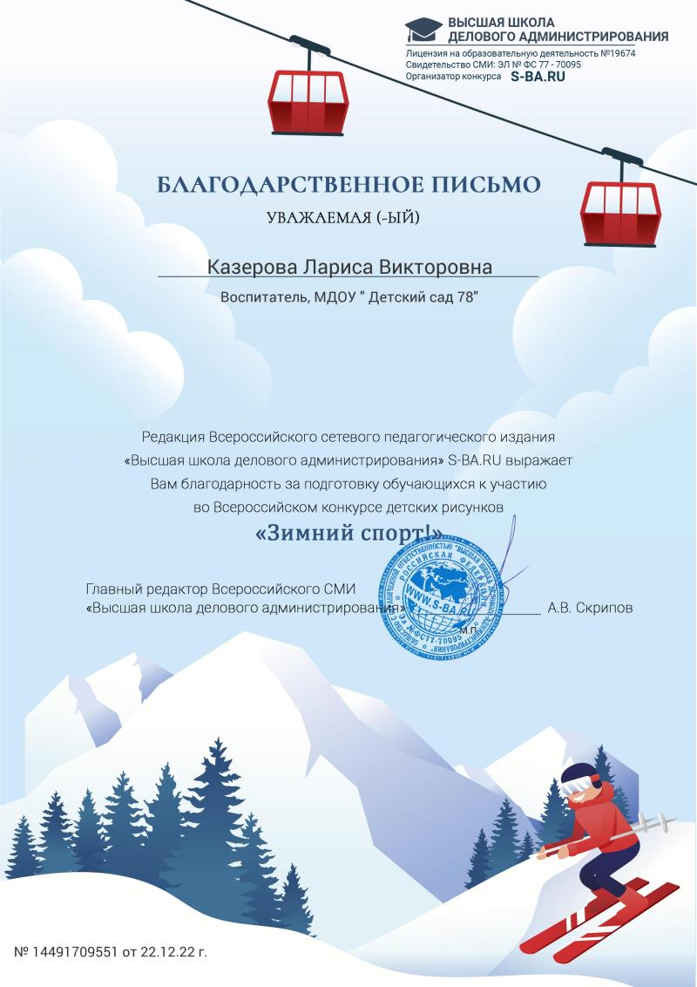
14. Награды и поощрения

Slide 37
Спасибо за внимание!

